Slide 1

Controle e Visualização
de Estações Meteorológicas
Orientador: Professor Breno Lisi Romano
Luiz Angelo V. Francisco
Turma de 2016 do Curso Integrado de Informática

Slide 2

MOD01 - Usuários
Giovanna Bonini - Analista
Leonardo Mafra - Analista
Amanda Leonardi - BDA
Igor Ruy - BDA
Anderson Miranda - Desenvolvedor
Aleccheevina de Oliveira - Desenvolvedor

Slide 3

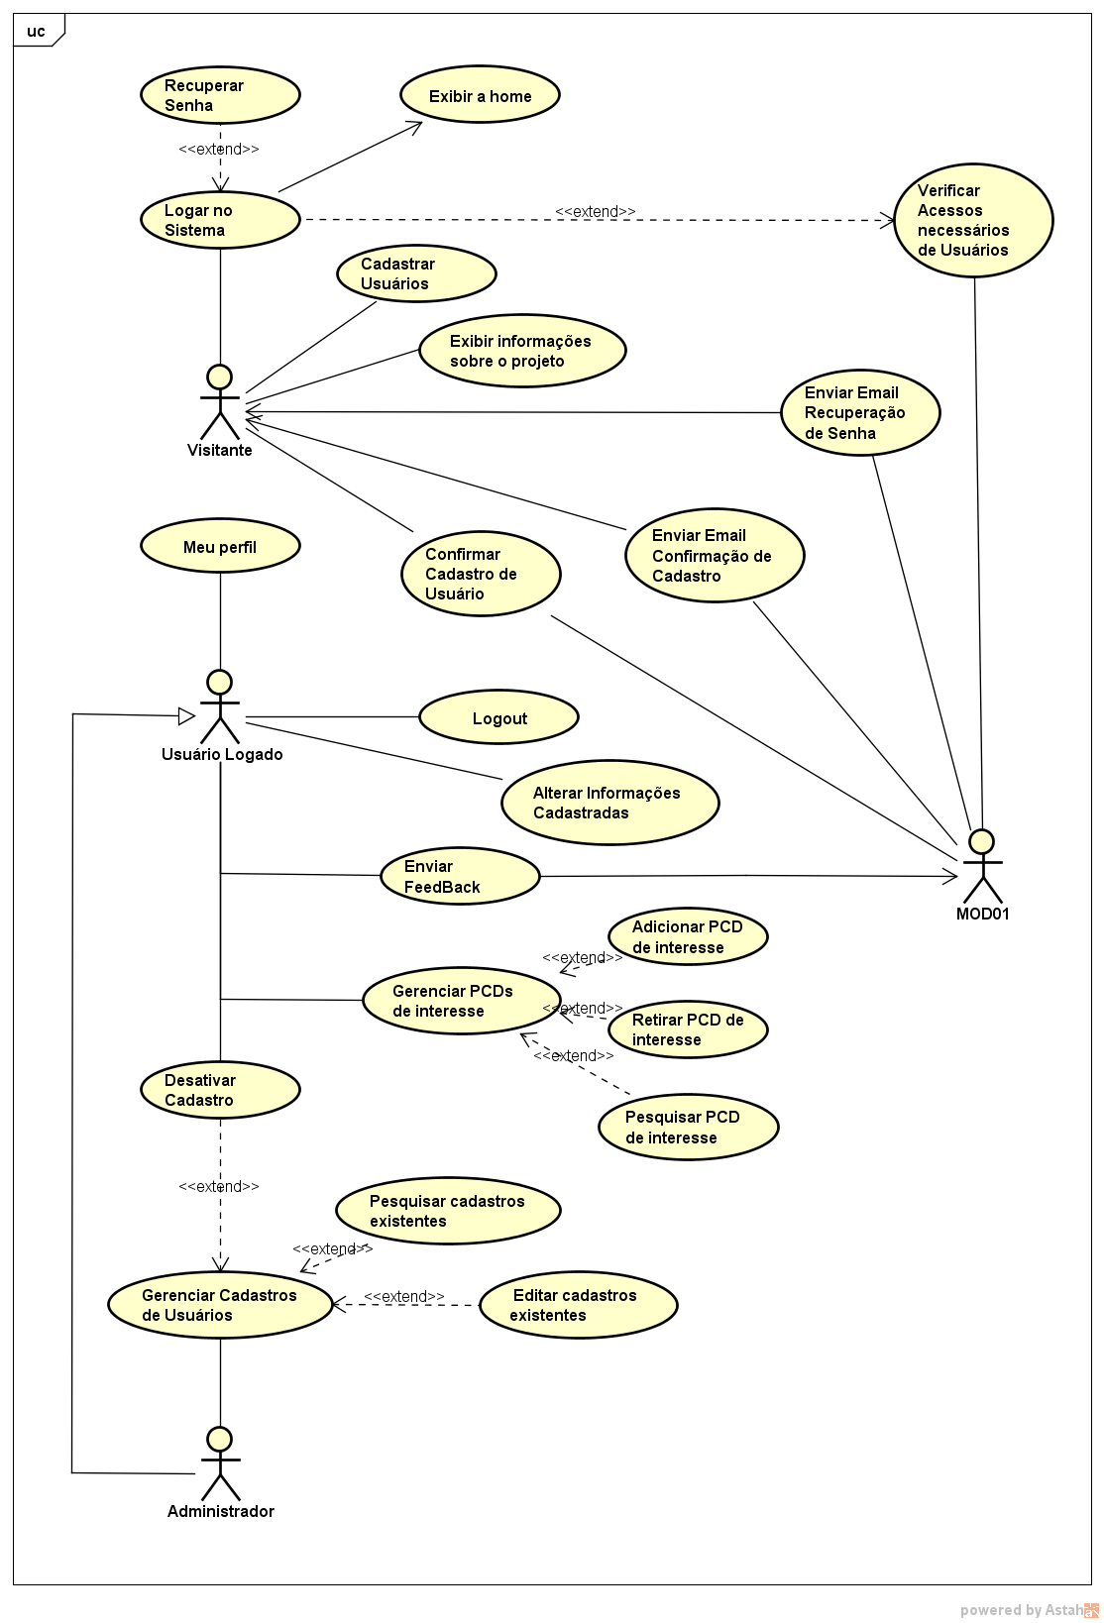
Documento de Casos de Uso
Quantidade de atores: 04 Quantidade de casos de uso: 21

Slide 4
Caso de Uso 1 - Documentação
Nome do Caso de Uso: Cadastrar Usuário
Breve descrição: | Este Caso de Uso deve ocorrer sempre que o usuário quer se cadastrar no sistema. Ele deve adicionar um novo usuário e suas informações no banco de dados.
Ator principal: | Usuário Visitante.
Pré-condição: | O usuário deve estar acessando o site e selecionar a opção de cadastro.
Quantidade de cenários: 4

Slide 5
Caso de Uso 1 - Documentação
Fluxo Principal
Ações dos atores: | Ações do sistema:
1. Clicar em “Cadastrar - se” no menu de seleção. | 2. Exibir o formulário de cadastro, com as informações: - Nome completo. (Campo varchar 100 Not Null) -data de nascimento. (Data padrão: dd/mm/aaaa Not Null) -e-mail. (Mascara %@%.% Not Null Unique) -senha. (Tamanho minimo 6 caracteres, tamanho máximo 40 Not Null) -CEP. (Mascara: 00000-000 Not Null) -número da residência. (Campo varchar 5 Not null) Exibir 3 opções: usuário comum, especialista, e instituição. (Select)

Slide 6
Caso de Uso 1 - Documentação
Fluxo Principal
Ações dos atores: | Ações do sistema:
 | 3. O sistema preenche automáticamente todos os dados que foram retornados pelo banco de dados dos Correios.
4. Preenche os campos e envia o formulário. Usuário escolheu a opção usuário Comum. | 5. Verifica se as informações foram preenchidas de forma correta.
 | 6. Insere as informações no Banco de Usuários.
 | 7. Executar o Caso de Uso “Enviar e-mail de confirmação de cadastro”.
8. Fim do caso de uso.

Slide 7
Caso de Uso 1 - Documentação
Fluxo Alternativo A – Usuário especialista
Ações dos atores: | Ações do sistema:
3. Escolhe o tipo de usuário Especialista. | 4. Exibe novos campos para serem preenchidos. Instituição na qual trabalha. Menu com as instituições já cadastradas e duas opções a mais: “Selecionar” (opção padrão valor = 0) e “Outra” (Ultima opção, valor = numero de instituições + 1). Especialização que possui. Menu com as especializações cadastradas no banco e duas opções a mais: “Selecionar” (opção padrão valor = 0) e “Outra” (Ultima opção, valor = numero de especializações+ 1). RG. (Mascara: 00.000.000-0 Not Null). CPF. (Mascara: 000.000.000-00)

Slide 8
Caso de Uso 1 - Documentação
Fluxo Alternativo A – Usuário especialista
Ações dos atores: | Ações do sistema:
5. Preenche os campos e envia o formulário. | 6. Retorna ao passo 5 do fluxo principal.
Fluxo Alternativo B – Usuário instituição
3. Escolhe o tipo de usuário Instituição. | 4. Exibe novos campos para serem preenchidos: CNPJ da mesma. (Mascara: 00.000.000/0000-00) Razão Social. (Varchar 100) Nome Fantasia. (Varchar 100)
5. Preenche os campos e envia o formulário. | 6. Retorna ao passo 5 do fluxo principal.

Slide 9
Caso de Uso 1 - Documentação
Fluxo Alternativo C – Usuário Usuário não preencheu todos os campos obrigatórios ou preencheu com informações incorretas. (usuário comum, Especialista e Instituição).
Ações dos atores: | Ações do sistema:
5. Não preenche todos os campos ou preenche de forma incorreta e envia o formulário | 6. Verificar se o usuário preencheu todos os campos obrigatórios e de forma correta.
 | 7. Exibe mensagem “todos os campos devem ser preenchidos” e retoma o passo 5 do fluxo: Principal, caso tenha selecionado usuário comum. Alternativo A,caso tenha selecionado a opção Especialista, com os campos já informados preenchidos ou retorna ao fluxo. Alternativo B, caso tenha selecionado a opção Instituição, com os campos já fornecidos preenchidos

Slide 10
Caso de Uso 19 - Documentação
Nome do Caso de Uso: Logout
Breve descrição: | Este caso de uso deve ocorrer quando o usuário desejar sair do site.
Ator principal: | Usuário.
Pré-condição: | Estar logado.
Fluxo Principal
Ações dos atores: | Ações do sistema:
1. Selecionar a opção logout. | 2. Desconectar o usuário.
 | 4. Exibir página de visitante.
5. Fim do caso de uso
Quantidade de cenários: 1

Slide 11
Caso de Uso 2 - Documentação
Nome do Caso de Uso: Logar no sistema
Breve descrição: | Este Caso de Uso deve ocorrer sempre que o usuário tentar logar no sistema.
Ator principal: | Usuário Visitante.
Pré-condição: | Acessar o site.
Fluxo Principal
Ações dos atores: | Ações do sistema:
 | 1. Exibir o login em todas as páginas do site contendo nele as informações: - e-mail de acesso. (Mascara: %@%.%) - senha cadastrada. (Varchar 40)
2. Inserir as informações necessárias para o login. | 3. Verificar se os dados foram informados e de forma correta.
Quantidade de cenários: 3

Slide 12
Caso de Uso 2- Documentação
Fluxo Principal
Ações dos atores: | Ações do sistema:
 | 4. Checa se a senha bate com o e-mail fornecido.
 | 5. Executa o caso de uso “Exibir home”.
6. Fim do caso de uso.

Slide 13
Caso de Uso 2 - Documentação
Fluxo Alternativo A – E-mail ou senha incorretos ou não fornecidos.
Ações dos atores: | Ações do sistema:
2. Não inseriu e-mail e/ou senha ou inseriu de forma incorreta. | 3. Verificar se os dados foram informados e de forma correta.
 | 4. Verificar se o e-mail esta no banco e checa se a senha informada bate com a senha cadastrada.
 | 5. Exibe mensagem “E-mail e/ou senha incorretos.”
 | 6. Retorna ao passo 2 do fluxo principal.

Slide 14
Caso de Uso 2 - Documentação
Fluxo Alternativo B – Usuário clicou em “Esqueci minha senha.”.
Ações dos atores: | Ações do sistema:
1. Clica em recuperar senha. | 2. Executa o caso de uso “Recuperar Senha”.

Slide 15
Casos de Uso - Documentação
Exibir informações sobre o projeto.
Cenário | Nome do cenário:
01 | Fluxo de sucesso
02 | Fluxo alternativo A – clicou no botão “spoiler”.
Confirmar cadastro de usuário
Cenário | Nome do cenário:
03 | Fluxo de sucesso
04 | Fluxo alternativo A- Não utiliza o link de ativação automática (Fluxo alternativo ao principal)
05 | Fluxo Alternativo B – Código para ativação esta incorreto ou não informado. (Fluxo alternativo ao fluxo alternativo A)

Slide 16
Casos de Uso - Documentação
Enviar e-mail de confirmação de cadastro
Cenário | Nome do cenário:
06 | Fluxo de sucesso
Recuperar senha
Cenário | Nome do cenário:
07 | Fluxo de sucesso
08 | Fluxo Alternativo A – Não inserir e-mail ou digita errado
Enviar E-mail Recuperação de Senha
Cenário | Nome do cenário:
09 | Fluxo de sucesso

Slide 17
Casos de Uso - Documentação
Verificar acessos necessários de usuários
Cenário | Nome do cenário:
10 | Fluxo de sucesso
Alterar informações cadastradas
Cenário | Nome do cenário:
11 | Fluxo de sucesso
12 | Fluxo alternativo A- Campos não preenchidos ou preenchidos de maneira
Enviar Feedback
Cenário | Nome do cenário:
13 | Fluxo de sucesso
14 | Fluxo alternativo A- Checa as informações preenchidas.

Slide 18
Casos de Uso - Documentação
Desativar cadastro
Cenário | Nome do cenário:
15 | Fluxo de sucesso
16 | Fluxo Alternativo A – Usuário responde que não deseja desativar sua conta.
Gerenciar PCDs de interesse
Cenário | Nome do cenário:
17 | Fluxo de sucesso
18 | Fluxo Alternativo A - Pesquisar PCD de interesse
19 | Fluxo Alternativo B - Adicionar PCD de interesse
20 | Fluxo Alternativo C - Retirar PCD de interesse

Slide 19
Casos de Uso - Documentação
Pesquisar PCD de interesse
Cenário | Nome do cenário:
21 | Fluxo de sucesso
22 | Fluxo Alternativo A - Barra de busca vazia
23 | Fluxo Alternativo B - Busca sem resultado
Adicionar PCD de interesse
Cenário | Nome do cenário:
24 | Fluxo de sucesso

Slide 20
Casos de Uso - Documentação
Retirar PCD de interesse
Cenário | Nome do cenário:
25 | Fluxo de sucesso
Gerenciar cadastro de usuários
Cenário | Nome do cenário:
26 | Fluxo de sucesso
27 | Fluxo Alternativo A – Pesquisar cadastros existentes
28 | Fluxo Alternativo B – Editar cadastros existentes
29 | Fluxo Alternativo C – Deletar cadastros existentes

Slide 21
Casos de Uso - Documentação
Pesquisar cadastros existentes
Cenário | Nome do cenário:
29 | Fluxo de sucesso
30 | Fluxo Alternativo A - Barra de busca vazia
31 | Fluxo Alternativo B - Busca sem resultado

Slide 22
Casos de Uso - Documentação
Editar cadastros existentes
Cenário | Nome do cenário:
26 | Fluxo de sucesso
27 | Fluxo Alternativo A - Nenhuma alteração realizada
28 | Fluxo Alternativo B - Cancelamento da edição
29 | Fluxo Alternativo C - Usuário clica em Cancelar, no fim da página.

Slide 23
Casos de Uso - Documentação
Exibir home
Cenário | Nome do cenário:
30 | Fluxo de sucesso
Meu Perfil
Cenário | Nome do cenário:
31 | Fluxo de sucesso
32 | Fluxo Alternativo A- Selecionar “Editar Perfil”
33 | Fluxo Alternativo B- Selecionar “Excluir Perfil”

Slide 24
Protótipo

Slide 25
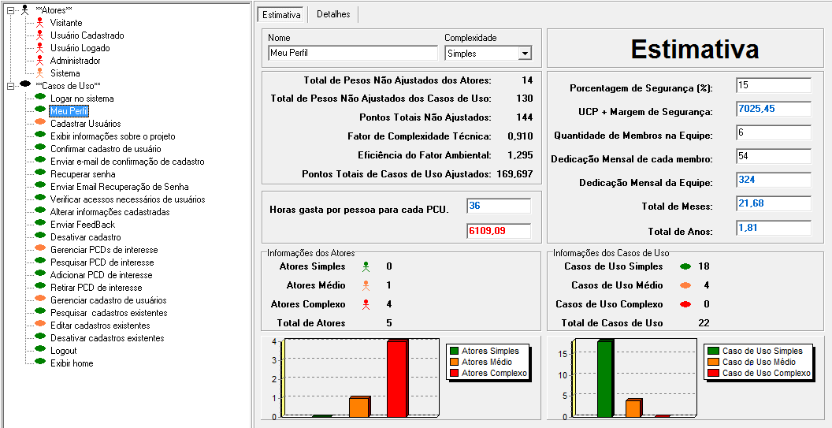
Estimativa
Horas gasta por pessoa para cada PCU: 20
(169,697 * 20): 3393,94
UCP + Margem de Segurança (3393,94 * 1,15): 3903,031
Total de meses (3903,031 / 324): 12,04
Valor estimado (3903,031 * 9): 35127,279

Slide 26
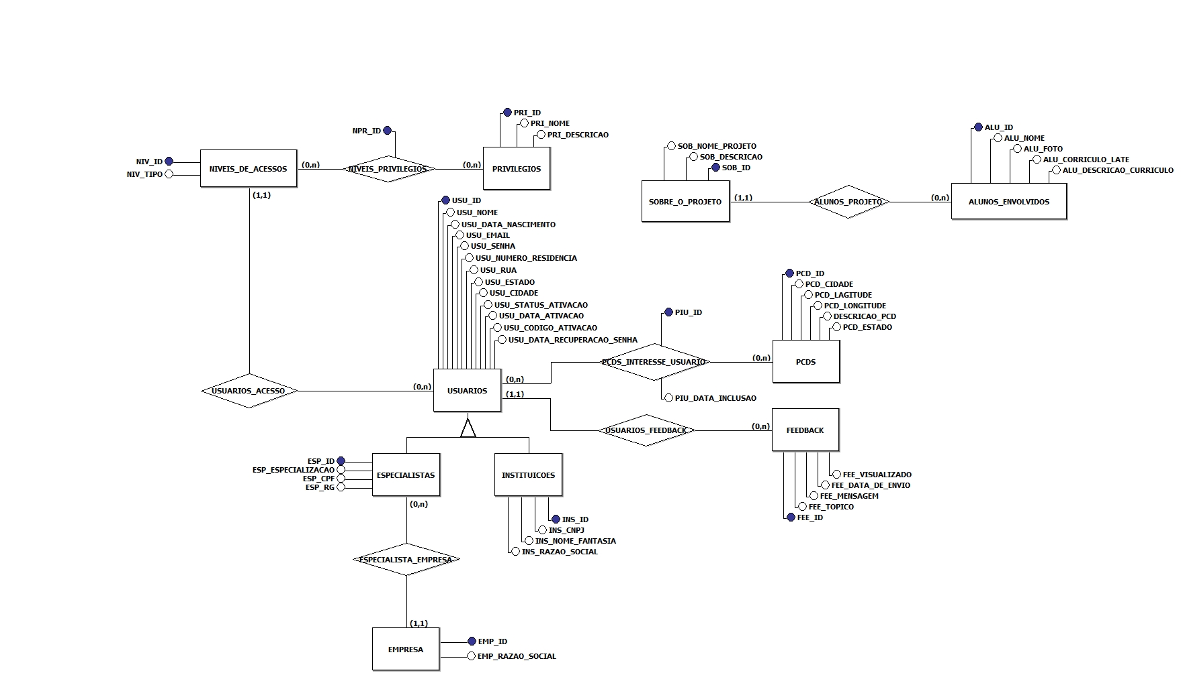
Diagrama Conceitual (MER)
Quantidade de entidades: 10
Quantidade de atributos: 50 Quantidade de relacionamentos (0,n) – (0.n) : 12

Slide 27
Dicionário do Banco de Dados
Entidade: PCD
Trigrama: PCD
Atributo | Domínio(Tamanho) | Descrição
USU_ID | INTEGER AUTO_INCREMENT | Código do Usuário. Chave primária da Tabela.
USU_NOME | VARCHAR(100) NOT NULL | Nome completo do usuário.
USU_DATA_NASCIMENTO | DATE NOT NULL | Data de nascimento do usuário.
USU_EMAIL | VARCHAR(100) NOT NULL | Email do usuário.
USU_SENHA | VARCHAR(40) NOT NULL | Senha cadastrada pelo usuário.
USU_NUMERO_RESIDENCIA | VARCHAR(6) NOT NULL | Numero da residência do usuário.

Slide 28
Dicionário do Banco de Dados
Entidade: PCD
Trigrama: PCD
Atributo | Domínio(Tamanho) | Descrição
USU_RUA | VARCHAR(100) NOT NULL | Nome da Rua.
USU_CIDADE | VARCHAR(70) NOT NULL | Nome da cidade.
USU_ESTADO | INTEGER NOT NULL | ID do campo selecionado no menu select.
USU_STATUS_ATIVACAO | BOOLEAN NOT NULL | Define se a conta está ativa ou não.
USU_DATA_ATIVACAO | DATE NOT NULL | Data em que a conta for ativada.
USU_CODIGO_ATIVACAO | INTEGER NOT NULL | Código de ativação enviado ao usuário.
USU_DATA_RECUPERACAO_SENHA | DATE | Data em que o usuário pedir a recuperação de senha.
Quantidade de atributos: 56 Quantidade de entidades: 12

Slide 29
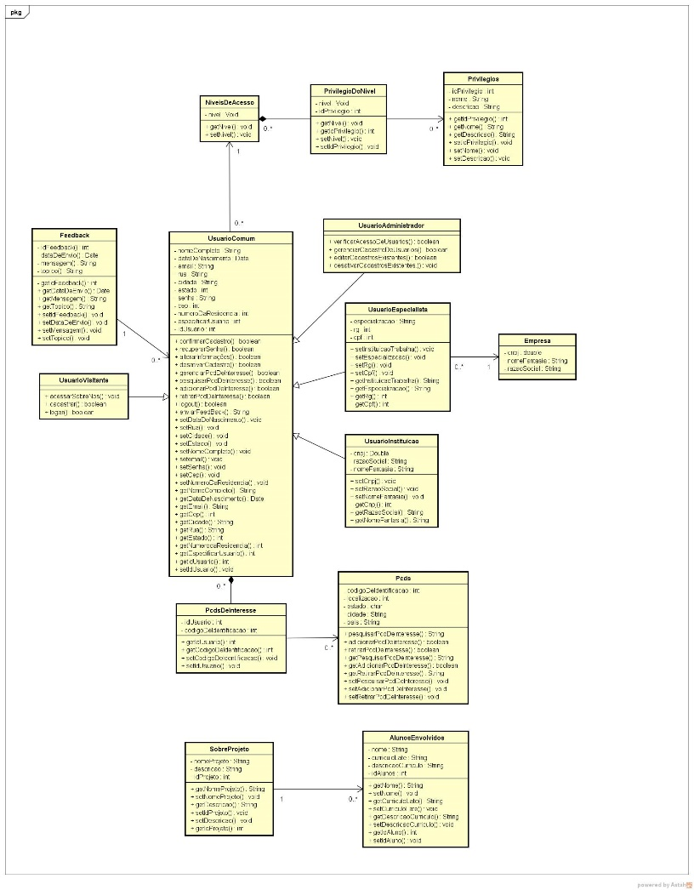
Diagrama de Classes
Quantidade de classes: 14 Quantidade de métodos: 44
Quantiades de atributos: 98

Slide 30
Caso de Teste
Cadastrar usuário: Este Caso de Uso deve ocorrer sempre que o usuário quer se cadastrar no sistema
Casos de Teste | Descrição do Caso de Teste | Resultado Esperado
CT #01 | Verificar se o campo de Nome Completo ultrapassou o limite de 100 caracteres ou está vazio. | Caso ultrapasse os 100 caracteres, deverá ser exibida uma mensagem de “Nome inválido”e o campo ficara contornado em vermelho e com um pequeno “x” vermelho na frente. Quando o formulário for submetido, o campo permanecerá preenchido para evitar retrabalho.
CT #02 | Verificar se o campo de E-mail é valido, dentro do padrão email@domínio.com com 100 caracteres e verificar se não contém caracteres especiais além do arroba, hífen, underline e ponto final. | Caso ultrapasse os 100 caracteres e não esteja padronizado, deverá ser exibida uma mensagem de “E-mail inválido” e o campo ficara contornado em vermelho e com um pequeno “x” vermelho na frente. Quando o formulário for submetido, o campo permanecerá preenchido para evitar retrabalho.

Slide 31
Caso de Teste
Casos de Teste | Descrição do Caso de Teste | Resultado Esperado
CT #03 | Verificar se o campo de Senha tem menos de 6 ou mais de 40 caracteres ou está vazio. | Caso esteja fora dos limites, deverá ser exibida uma mensagem de “Senha inválida” e o campo ficara contornado em vermelho e com um pequeno “x” vermelho na frente. Quando o formulário for submetido, o campo permanecerá preenchido para evitar retrabalho.
CT #04 | Verifica se os dados do campo CEP realmente existe. | Após fazer uma busca detalhada no site dos correios e não encontrar o nome da rua, a cidade e o estado, devera ser exibida uma mensagem “CEP inválido” e o campo ficara contornado em vermelho e com um pequeno “x” vermelho na frente. Quando o formulário for submetido, o campo permanecerá preenchido para evitar retrabalho.

Slide 32
Caso de Teste
Casos de Teste | Descrição do Caso de Teste | Resultado Esperado
CT #05 | Verificar se o campo de Rua ultrapassou o limite de 100 caracteres e não contenha caracteres especiais nem números ou está vazio. | Caso esteja fora dos limites, deverá ser exibida uma mensagem de “Nome de rua inválido” e o campo ficara contornado em vermelho e com um pequeno “x” vermelho na frente. Quando o formulário for submetido, o campo permanecerá preenchido para evitar retrabalho.
CT #06 | Verificar se o campo de Numero da residencia ultrapassou o limite de 6 caracteres e não contenha caracteres especiais ou está em branco. | Caso esteja fora dos limites, deverá ser exibida uma mensagem de “Numero da residencia inválido” e o campo ficara contornado em vermelho e com um pequeno “x” vermelho na frente. Quando o formulário for submetido, o campo permanecerá preenchido para evitar retrabalho.

Slide 33
Caso de Teste
Casos de Teste | Descrição do Caso de Teste | Resultado Esperado
CT #07 | Verificar se o campo de cidade ultrapassou o limite de 70 caracteres e não contenha caracteres especiais nem números ou está vazio | Caso esteja fora dos limites, deverá ser exibida uma mensagem de “Nome da cidade inválido” e o campo ficara contornado em vermelho e com um pequeno “x” vermelho na frente. Quando o formulário for submetido, o campo permanecerá preenchido para evitar retrabalho.
CT #08 | Verificar se o campo de Estado está vazio. | Caso esteja vazio, deverá ser exibida uma mensagem de “Estado não informada”. Quando o formulário for submetido, o campo permanecerá preenchido para evitar retrabalho.

Slide 34
Caso de Teste
Casos de Teste | Descrição do Caso de Teste | Resultado Esperado
CT #09 | Verificar se o campo de Data de Nascimento está vazio. | Caso esteja vazio, deverá ser exibida uma mensagem de “Data de nascimento não informada”. Quando o formulário for submetido, o campo permanecerá preenchido para evitar retrabalho
CT #10 | Verificar se o campo de Tipos de usuário está vazio. | Caso esteja vazio, deverá ser exibida uma mensagem de “Tipo de usuário não informado”. Quando o formulário for submetido, o campo permanecerá preenchido para evitar retrabalho
CT #11 | Verficar o botão “cancelar”. | Ao selecionar o botão “Cancelar” a janela flutuante fechará.
CT #12 | Verifivar se o cadastro não possui e-mail já utilizado. | Caso o e-mail já foi usado por outro usuário o não poderá concluir a sua ação, caso contrário a ação poderá ser concluída.

Slide 35
Caso de Teste
Casos de Teste | Descrição do Caso de Teste | Resultado Esperado
CT #13 | Verificar se as informações foram cadastradas no sistema. | Caso as informações apresentadas estejam corretas o cadastro poderá ser efetuado com sucesso, caso contrario não será possivel efetuar está ação, caso não esteja exibe a mensagem do campo correspondente e o campo errado ficara contornado em vermelho e com um pequeno “x” vermelho na frente. Quando o formulário for submetido, o campo permanecerá preenchido para evitar retrabalho.

Slide 36
Caso de Teste
Logout: Este caso de uso deve ocorrer quando o usuário desejar sair do site.
Casos de Teste | Descrição do Caso de Teste | Resultado Esperado
CT #85 | Verificar se o usuário se o usuário selecionou o botão de logout para sair do site. | Caso o usuário selecionar o botão de logout, exibirá a página de visitante..
CT #86 | Verificar falha ao realizar o logout. | Caso tenha ocorrido falha ao realizar o logout, exibir uma mensagem: “Erro ao realizar ologout”.

Slide 37
Caso de Teste
Logar no sistema: Este Caso de Uso deve ocorrer sempre que o usuário tentar logar no sistema.
Casos de Teste | Descrição do Caso de Teste | Resultado Esperado
CT #14 | Verificar se o campo de E-mail é valido, dentro do padrão email@domínio.com e não contém caracteres especiais além do arroba, hífen, underline e ponto final. | Caso esteja padronizado o usuário consegue acessar o sistema, caso contrário deverá ser exibida uma mensagem de “E-mail inválido”. Quando o formulário for submetido, o campo permanecerá preenchido para evitar retrabalho.
CT #15 | Verificar se o E-mail já está cadastrado. | Caso o email não esteja cadastrado, o sistema deverá exibir uma mensagem de “E-mail inválido”. Quando o formulário for submetido, o campo permanecerá preenchido para evitar retrabalho.

Slide 38
Caso de Teste
Logar no sistema: Este Caso de Uso deve ocorrer sempre que o usuário tentar logar no sistema.
Casos de Teste | Descrição do Caso de Teste | Resultado Esperado
CT #16 | Verificar se o campo de Senha tem menos de 8 ou mais de 40 caracteres ou está vazio. | Caso esteja fora dos limites, deverá ser exibida uma mensagem de “Senha inválida”.
CT #17 | Verificar se a senha e o e-mail inseridos no espaço reservado estão corretas. | Caso a senha e o e-mail estejam corretos, o usuário consegue logar no sistema e deve-se exibir a Tela Inicial.
CT #18 | Verifica se a senha informada está errada, mas o e-mail esta correto. | Caso a senha esteja incorreto o sistema deverá exibir uma mensagem de “E-mail inválido” e o campo ficará contornado em vermelho e com um pequeno “x” vermelho na frente. Quando o formulário for submetido, o campo permanecerá preenchido para evitar retrabalho.

Slide 39
Casos de Teste
Nome do caso de teste: | Quantidade de testes:
Exibir informações sobre o projeto | 2
Enviar Feedback | 5
Confirmar cadastro de usuários | 4
Enviar e-mail de confirmação de cadastro | 5
Recuperar | 4
Enviar e-mail de recuperação de senha | 1
Pesquisar cadastros existentes | 4
Pesquisar Pcds de interesse | 3
Adicionar Pcds de interesse | 2
Verificar acesso necessario de usuários | 5

Slide 40
Casos de Teste
Nome do caso de teste: | Quantidade de testes:
Editar cadastros existentes | 13
Retirar Pcds de interesse | 2
Alterar informações cadastradas | 13
Desativar cadastro | 3
Gerenciar Pcds de interesse | 5
Exibir home | 1
Meu perfil | 2
Gerenciar cadastro de usuários | 8

Slide 41
Planejamento de Atividades
Planejamento das Iterações para o Desenvolvimento dos Casos de Uso Módulo de Cadastros
Iteração | Data Prevista | Casos de Uso | Equipe Responsável
#01 | 01/07/2016 | Cadastrar Usuários. | Leonardo (Analista), Aleccheévina (Desenvolvedor) e Igor (DBA)
#01 | 01/07/2016 | Logout. | Giovanna (Analista), Anderson (Desenvolvedor) e Amanda (DBA)

Slide 42
Planejamento de Atividades
Planejamento das Iterações para o Desenvolvimento dos Casos de Uso Módulo de Cadastros
Iteração | Data Prevista | Casos de Uso | Equipe Responsável
#01 | 01/07/2016 | Logar no sistema | Giovanna (Analista), Anderson (Desenvolvedor) e Amanda (DBA)
#02 | 19/08/2016 | Verificar acessos necessários de usuários | Giovanna (Analista), Anderson (Desenvolvedor) e Amanda (DBA)

Slide 43
Planejamento de Atividades
Planejamento das Iterações para o Desenvolvimento dos Casos de Uso Módulo de Cadastros
Iteração | Data Prevista | Casos de Uso | Equipe Responsável
#02 | 19/08/2016 | Confirmar cadastro de usuário | Leonardo (Analista), Aleccheévina (Desenvolvedor) e Igor (DBA)
#02 | 19/08/2016 | Enviar e-mail de confirmação de cadastro. | Leonardo (Analista), Aleccheévina (Desenvolvedor) e Igor (DBA)

Slide 44
Planejamento de Atividades
Planejamento das Iterações para o Desenvolvimento dos Casos de Uso Módulo de Cadastros
Iteração | Data Prevista | Casos de Uso | Equipe Responsável
#02 | 19/08/2016 | Exibir home. | Giovanna (Analista), Anderson (Desenvolvedor) e Amanda (DBA)
#03 | 09/09/2016 | Recuperar senha | Leonardo (Analista), Aleccheévina (Desenvolvedor) e Igor (DBA)

Slide 45
Planejamento de Atividades
Planejamento das Iterações para o Desenvolvimento dos Casos de Uso Módulo de Cadastros
Iteração | Data Prevista | Casos de Uso | Equipe Responsável
#03 | 09/09/2016 | Enviar E-mail Recuperação de Senha. | Leonardo (Analista), Aleccheévina (Desenvolvedor) e Igor (DBA)
#03 | 09/09/2016 | Alterar informações cadastradas. | Giovanna (Analista), Anderson (Desenvolvedor) e Amanda (DBA)

Slide 46
Planejamento de Atividades
Planejamento das Iterações para o Desenvolvimento dos Casos de Uso Módulo de Cadastros
Iteração | Data Prevista | Casos de Uso | Equipe Responsável
#03 | 09/09/2016 | Enviar Feedback | Giovanna (Analista), Anderson (Desenvolvedor) e Amanda (DBA)
#04 | 30/09/2016 | Gerenciar PCDs de interesse. | Leonardo (Analista), Aleccheévina (Desenvolvedor) e Igor (DBA)

Slide 47
Planejamento de Atividades
Planejamento das Iterações para o Desenvolvimento dos Casos de Uso Módulo de Cadastros
Iteração | Data Prevista | Casos de Uso | Equipe Responsável
#04 | 30/09/2016 | Pesquisar PCD de interesse. | Leonardo (Analista), Aleccheévina (Desenvolvedor) e Igor (DBA)
#04 | 30/09/2016 | Adicionar PCDs de interesse. | Leonardo (Analista), Aleccheévina (Desenvolvedor) e Igor (DBA)

Slide 48
Planejamento de Atividades
Planejamento das Iterações para o Desenvolvimento dos Casos de Uso Módulo de Cadastros
Iteração | Data Prevista | Casos de Uso | Equipe Responsável
#04 | 30/09/2016 | Retirar PCD de interesse. | Giovanna (Analista), Anderson (Desenvolvedor) e Amanda (DBA)
#04 | 30/09/2016 | Desativar cadastro. | Giovanna (Analista), Anderson (Desenvolvedor) e Amanda (DBA)

Slide 49
Planejamento de Atividades
Planejamento das Iterações para o Desenvolvimento dos Casos de Uso Módulo de Cadastros
Iteração | Data Prevista | Casos de Uso | Equipe Responsável
#04 | 30/09/2016 | Meu perfil | Giovanna (Analista), Anderson (Desenvolvedor) e Amanda (DBA)
#05 | 28/10/2016 | Exibir informações sobre o projeto. | Giovanna (Analista), Anderson (Desenvolvedor) e Amanda (DBA)

Slide 50
Planejamento de Atividades
Planejamento das Iterações para o Desenvolvimento dos Casos de Uso Módulo de Cadastros
Iteração | Data Prevista | Casos de Uso | Equipe Responsável
#05 | 28/10/2016 | Gerenciar cadastro de usuários. | Giovanna (Analista), Anderson (Desenvolvedor) e Amanda (DBA)
#05 | 28/10/2016 | Pesquisar cadastros existentes. | Leonardo (Analista), Aleccheévina (Desenvolvedor) e Igor (DBA)

Slide 51
Planejamento de Atividades
Planejamento das Iterações para o Desenvolvimento dos Casos de Uso Módulo de Cadastros
Iteração | Data Prevista | Casos de Uso | Equipe Responsável
#05 | 28/10/2016 | Editar cadastros existentes. | Leonardo (Analista), Aleccheévina (Desenvolvedor) e Igor (DBA)

Slide 52
Integrante
Nome: Giovanna Bonini
Função: Analista
No que trabalhou: Documentação do caso de teste, planejamento, diagrama de classe.
Difículdades: Dificuldade em realizar o caso de teste
Sugestões:

Slide 53
Integrante
Nome: Leonardo Mafra
Função: Analista
No que trabalhou: Documentação do caso de teste, planejamento, diagrama de classe.
Difículdades: Dificuldades em realizar a documentação dos casos de teste e caso de uso
Sugestões:

Slide 54
Integrante
Nome: Amanda Leonardi
Função: DBA
No que trabalhou: planejamento, MER, Integração do banco, casos de uso
Difículdades: Lembrar conceitos para trabalhar no banco.
Sugestões:

Slide 55
Integrante
Nome: Igor Ruy
Função: DBA
No que trabalhou: Definição do planejamento, integração dos Modelos Entidade Relacionamento, conversão de MER para Modelo Lógico e de Modelo Lógico para Modelo Físico.
Difículdades: Encontrar erros de conversão do MER para Modelo Lógico por causa da ferramenta BrModelo.
Sugestões: Não utilizar BrModelo e retirar o mesmo das aulas de TDS.

Slide 56
Integrante
Nome: Anderson Silva
Função: Desenvolvedor
No que trabalhou: Documentação do caso de teste, planejamento, caso de uso, diagrama de classe, elaboração do MER, elaboração do template da apresentação, protótipos.
Difículdades: PHP, Jquery, JavaScript
Sugestões: Férias

Slide 57
Integrante
Nome: Aleccheévina Oliveira
Função: Desenvolvedor
No que trabalhou: Confecção de protótipos, diagrama de classes, integração dos protótipos
Difículdades: Tive dificuldades com php
Sugestões: sem sugestões

Slide 58
Notas dos Integrantes
Integrante | Nota
Giovanna | 9,5
Leonardo | 9,5
Amanda | 9,5
Igor | 9,5
Aleccheévina | 9,5
Anderson | 9,5
Grupo | Nota
Módulo 1 | 9,5

Slide 59
MOD02 - PCDs
Julia Cristina de Souza - Analista
Raquel Cristina Gonçalves - Analista
Grazielle Caroline Sebastião Cossa - DBA
Wictor Batista Parron - DBA
Bruno Gomes de Oliveira - Desenvolvedor
João Pedro de Matos Buchivieser - Desenvolvedor
Lucas Souza Teixeira - Desenvolvedor

Slide 60
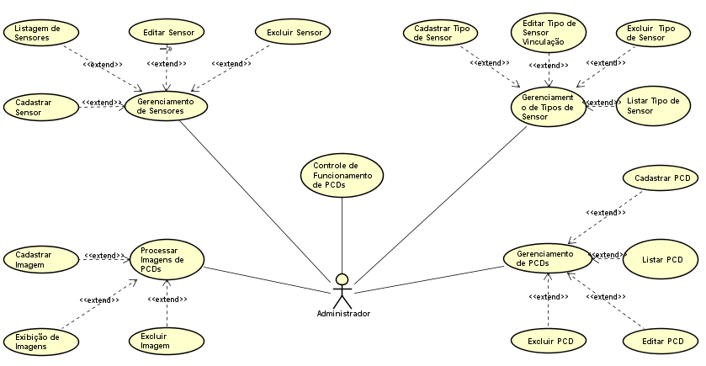
Documento de Casos de Uso
Quantidade de atores: 01 Quantidade de casos de uso: 20

Slide 61
Caso de Uso - Selecionar PCD’s
Nome do Caso de Uso: Selecionar PCD’s
Breve descrição: | Este Caso de Uso deve ocorrer sempre que o método PCD’s for selecionado na página inicial do site. Ele deve abrir a interface de seleção de opções para abrir os demais casos de uso.
Ator principal: | Administrador.
Pré-condição: | O administrador deve estar logado no site.

Slide 62
Caso de Uso - Selecionar PCD’s
Fluxo Principal
Ações dos atores: | Ações do sistema:
1. Clicar em “PCDs”. | . 2.Exibir uma página com a barra de menu, com os itens: - Gerenciamento de PCDs: - Processamento de Imagens: - Gerenciamento de Sensores: - Controle de Funcionamento de PCDs:
3. Fim do Caso de Uso.
Fluxo Alternativo A – Gerenciamento de PCDs
 | 2. Executar caso de uso “Gerenciamento de PCDs”.
 | 3. Retorna ao passo 2 do fluxo principal.

Slide 63
Caso de Uso - Selecionar PCD’s
Fluxo Alternativo B – Processamento de Imagens
 | 2. Executar caso de uso “Processamento de Imagens”.
 | 3. Retorna ao passo 2 do fluxo principal.
Fluxo Alternativo C – Gerenciamento de Sensores
 | 2. Executar caso de uso “Gerenciamento de Sensores”.
 | 3. Retorna ao passo 2 do fluxo principal.

Slide 64
Caso de Uso - Selecionar PCD’s
Fluxo Alternativo D - Funcionamento de PCDs.
 | 2. Executar caso de uso “Funcionamento de PCDs”.
 | 3. Retorna ao passo 2 do fluxo principal.
Quantidade de cenários: 05

Slide 65
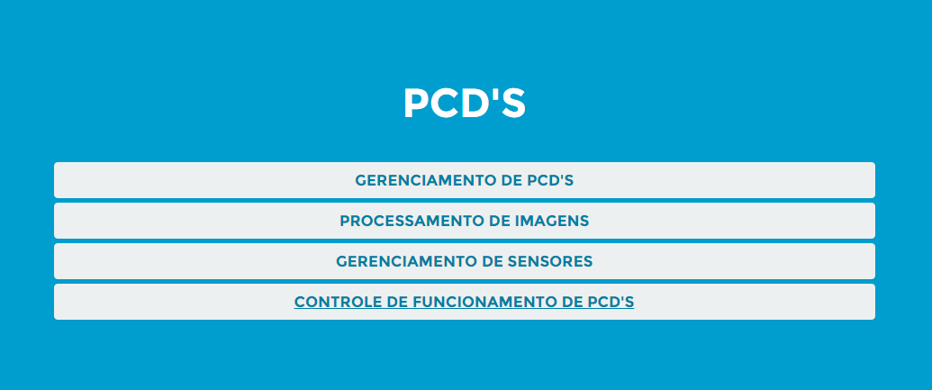
Caso de Uso - Selecionar PCD’s

Slide 66
Caso de Uso – Gerenciamento de PCD’s
Nome do Caso de Uso: Gerenciamento de PCDs
Breve descrição: | Este Caso de Uso deve ocorrer sempre que o método “Listagem de PCD’s” em Gerenciamento de PCDs for selecionado. Ele deve listar as PCDs existentes e ser capaz de realizar o cadastro de nova PCD, e possuir opções para edição exclusão e busca das existentes.
Ator principal: | Administrador.
Pré-condição: | O administrador deve estar logado no site.

Slide 67
Caso de Uso – Gerenciamento de PCD’s
Fluxo Principal
Ações dos atores: | Ações do sistema:
1. Clicar em “Listagem de PCDs” no menu de seleção. | 2. Exibe uma página com os seguintes itens: - Botão “Novo" referente ao cadastro de PCDs; - Barra de Pesquisa; -Lista das PCDs existentes com os seguintes itens para identificação: Nome, Cidade, Estado, Localização E Botões para editar e excluir as informações delas.
3. Fim do Caso de Uso.
Fluxo Alternativo A - Nova
 | 1.Executar caso de uso “Cadastrar PCD”.
 | 2. Retorna ao passo 2 do fluxo principal.

Slide 68
Caso de Uso – Gerenciamento de PCD’s
Fluxo Alternativo B - Procurar
 | 1. Executar caso de uso “Listagem de PCD”.
 | 2. Retorna ao passo 2 do fluxo principal.
Fluxo Alternativo C - Editar
 | 1.Executar caso de uso “Editar PCD”.
 | 2. Retorna ao passo 2 do fluxo principal.
Fluxo Alternativo D - Excluir
 | 1. Executar caso de uso “Excluir PCD”.
 | 2. Retorna ao passo 2 do fluxo principal.
Quantidade de cenários: 05

Slide 69
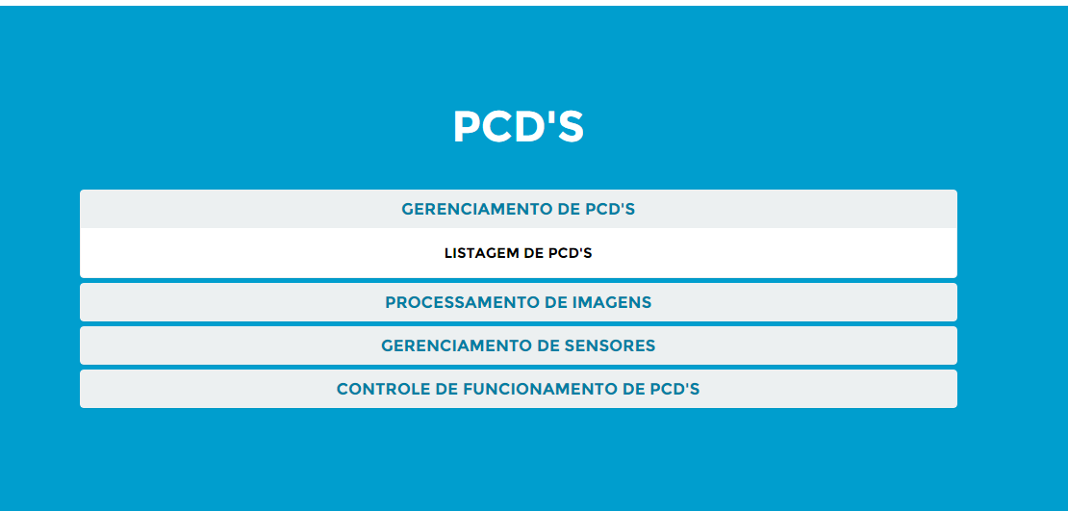
Caso de Uso – Gerenciamento de PCD’s

Slide 70
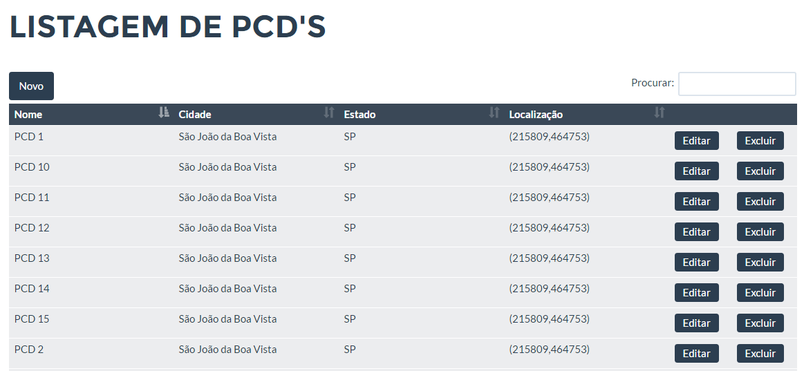
Caso de Uso – Gerenciamento de PCD’s

Slide 71
Caso de Uso – Funcionamento de PCD’s
Nome do Caso de Uso: Funcionamento de PCD’s
Breve descrição: | Este Caso de Uso deve ocorrer sempre que o método “Controle de Funcionamento de PCDs” for selecionado. Ele deve ser capaz de habilitar e desabilitar uma PCD selecionada.
Ator principal: | Administrador.
Pré-condição: | O administrador deve estar logado no site.

Slide 72
Caso de Uso – Funcionamento de PCD’s
Fluxo Principal
Ações dos atores: | Ações do sistema:
1. Clicar em “Habilitar/Desabilitar” no menu de seleção. | . 2.Exibe uma página com as informações: - PCD; Botão -Ativar/Desativar. E barra de pesquisa.
3. Fim do Caso de Uso.
Fluxo Alternativo A - Ativar
 | 2. Executar o Caso de Uso “Ativar PCD”.
 | 3. Retorna ao passo 2 do fluxo principal.

Slide 73
Caso de Uso – Funcionamento de PCD’s
Fluxo Alternativo B - Desativar
 | 2. Executar o caso de uso “Desativar PCD”.
 | 3. Retorna ao passo 2 do fluxo principal.
Fluxo Alternativo C - Pesquisar
 | 2.Executar o caso de uso “Listagem de PCDs”.
 | 3. Retorna ao passo 2 do fluxo principal.
Quantidade de cenários: 04

Slide 74
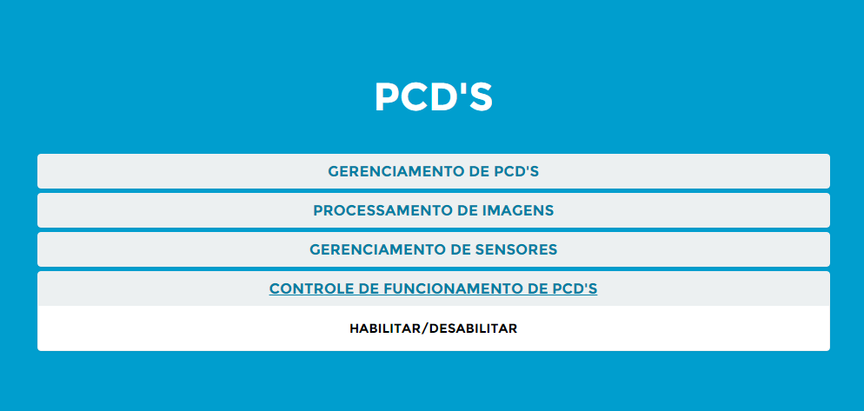
Caso de Uso – Funcionamento de PCD’s

Slide 75
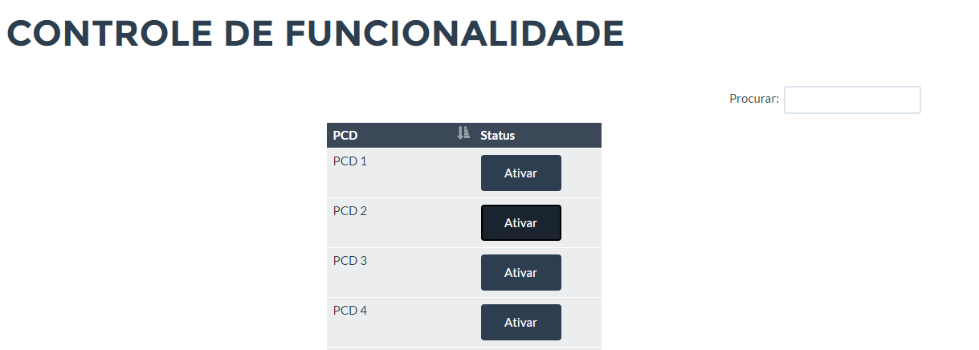
Caso de Uso – Funcionamento de PCD’s

Slide 76
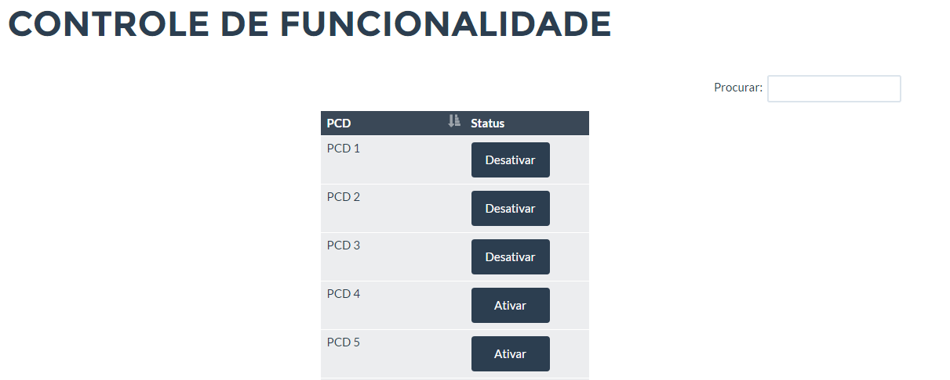
Caso de Uso – Funcionamento de PCD’s

Slide 77
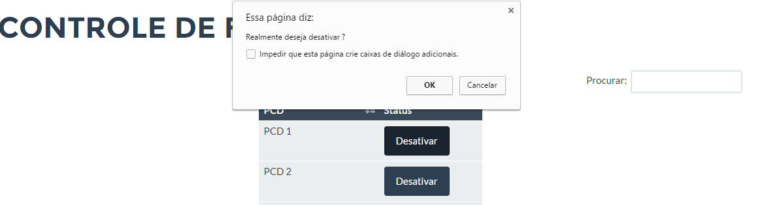
Caso de Uso – Funcionamento de PCD’s

Slide 78
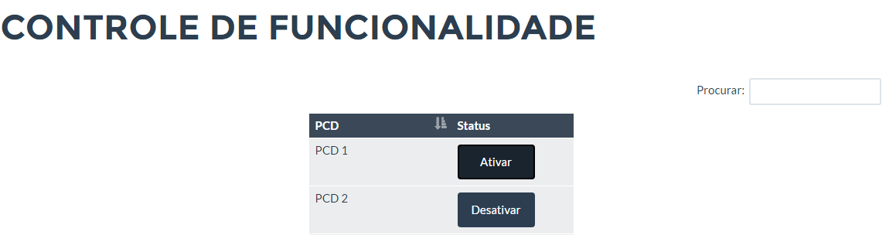
Caso de Uso – Funcionamento de PCD’s

Slide 79
Casos de Uso
Nome do Caso de Uso: Cadastrar PCDs
Cenário: | Nome do cenário:
01 | Fluxo de sucesso
02 | Fluxo Alternativo A – Código de Identificação repetido.
03 | Fluxo Alternativo B – Campo em branco.
04 | Fluxo Alternativo C– Executar o Botão Cancelar

Slide 80
Casos de Uso
Nome do Caso de Uso: Editar PCD
Cenário | Nome do cenário:
01 | Fluxo de sucesso
02 | Fluxo Alternativo A – Campo em branco.
03 | Fluxo Alternativo B – Executar o Botão Cancelar

Slide 81
Casos de Uso
Nome do Caso de Uso: Listagem de PCDs
Cenário | Nome do cenário:
01 | Fluxo de sucesso
02 | Fluxo Alternativo A – Resultado não Encontrado
03 | Fluxo Alternativo B – Pesquisa em Branco

Slide 82
Casos de Uso
Nome do Caso de Uso: Excluir PCD
Cenário | Nome do cenário:
01 | Fluxo de sucesso
02 | Fluxo Alternativo A – Executar o Botão de Não
03 | Fluxo Alternativo B – Não é possível Excluir PCD Selecionada

Slide 83
Casos de Uso
Nome do Caso de Uso: Gerenciamento de Tipos de Sensores
Cenário | Nome do cenário:
01 | Fluxo de sucesso
02 | Fluxo Alternativo A – Botão Novo
03 | Fluxo Alternativo B – Procurar
04 | Fluxo Alternativo C – Botão Editar
05 | Fluxo Alternativo D – Botão Excluir

Slide 84
Casos de Uso
Nome do Caso de Uso: Cadastrar Tipo Sensor
Cenário | Nome do cenário:
01 | Fluxo de sucesso
02 | Fluxo Alternativo A – Campo em Branco.
03 | Fluxo Alternativo B – Executar o Botão Cancelar
Nome do Caso de Uso: Listagem dos Tipos de Sensores
Cenário | Nome do cenário:
01 | Fluxo de sucesso
02 | Fluxo Alternativo A – Resultado não Encontrado
03 | Fluxo Alternativo B – Pesquisa em Branco

Slide 85
Casos de Uso
Nome do Caso de Uso: Editar Tipos de Sensores
Cenário | Nome do cenário:
01 | Fluxo de sucesso
02 | Fluxo Alternativo A – Campo em Branco
03 | Fluxo Alternativo B – Executar o Botão Cancelar
Nome do Caso de Uso: Excluir Tipos de Sensores
Cenário | Nome do cenário:
01 | Fluxo de sucesso
02 | Fluxo Alternativo A –Executar o Botão Não
03 | Fluxo Alternativo B – Não é possível Excluir o Tipo de Sensor Selecionado.

Slide 86
Casos de Uso
Nome do Caso de Uso: Gerenciamento dos Sensores
Cenário | Nome do cenário:
01 | Fluxo de sucesso
02 | Fluxo Alternativo A – Botão Novo
03 | Fluxo Alternativo B – Procurar
04 | Fluxo Alternativo C – Botão Editar
05 | Fluxo Alternativo D – Botão Excluir

Slide 87
Casos de Uso
Nome do Caso de Uso: Cadastrar Sensor
Cenário | Nome do cenário:
01 | Fluxo de sucesso
02 | Fluxo Alternativo A – Campo em Branco.
03 | Fluxo Alternativo B – Executar o Botão Cancelar
Nome do Caso de Uso: Listagem dos Sensores
Cenário | Nome do cenário:
01 | Fluxo de sucesso
02 | Fluxo Alternativo A – Resultado não Encontrado
03 | Fluxo Alternativo B – Pesquisa em Branco

Slide 88
Casos de Uso
Nome do Caso de Uso: Editar Sensores
Cenário | Nome do cenário:
01 | Fluxo de sucesso
02 | Fluxo Alternativo A – Campo em Branco
03 | Fluxo Alternativo B – Executar o Botão Cancelar
Nome do Caso de Uso: Excluir Sensores
Cenário | Nome do cenário:
01 | Fluxo de sucesso
02 | Fluxo Alternativo A –Executar o Botão Não
03 | Fluxo Alternativo B – Não é possível Excluir o Sensor Selecionado.

Slide 89
Casos de Uso
Nome do Caso de Uso: Processar Imagens de PCD’s
Cenário | Nome do cenário:
01 | Fluxo de sucesso
02 | Fluxo Alternativo A – Nova Imagem
03 | Fluxo Alternativo B – Procurar
04 | Fluxo Alternativo C – Botão Excluir

Slide 90
Casos de Uso
Nome do Caso de Uso: Cadastrar Imagens
Cenário | Nome do cenário:
01 | Fluxo de sucesso
02 | Fluxo Alternativo A – Nenhuma Imagem for Selecionada.
03 | Fluxo Alternativo B – Executar o Botão Cancelar
04 | Fluxo Alternativo C – Limite de Imagens por PCD ultrapassado.

Slide 91
Casos de Uso
Nome do Caso de Uso: Listagem de Imagens
Cenário | Nome do cenário:
01 | Fluxo de sucesso
02 | Fluxo Alternativo A – Resultado não Encontrado
03 | Fluxo Alternativo B – Pesquisa em Branco
Nome do Caso de Uso: Excluir Imagens de PCDs
Cenário | Nome do cenário:
01 | Fluxo de sucesso
02 | Fluxo Alternativo A – Executar o Botão Não

Slide 92
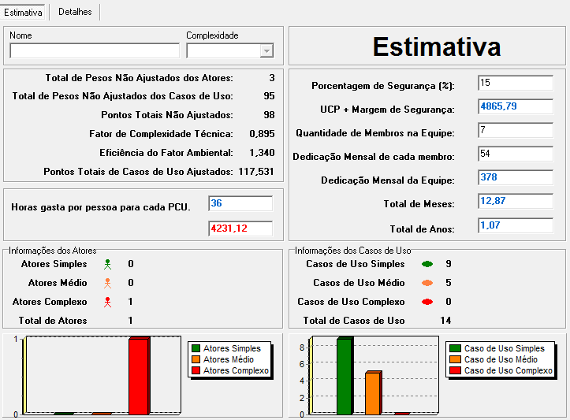
Estimativa

Slide 93
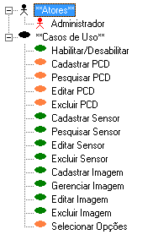
Estimativa
Quantidade de meses trabalhados => 117,531*20 = 2350,62*1,15 = 2703,213/378=7,15 meses
Orçamento do Módulo 02 => 4.231,12*9 = 38.080,08

Slide 94
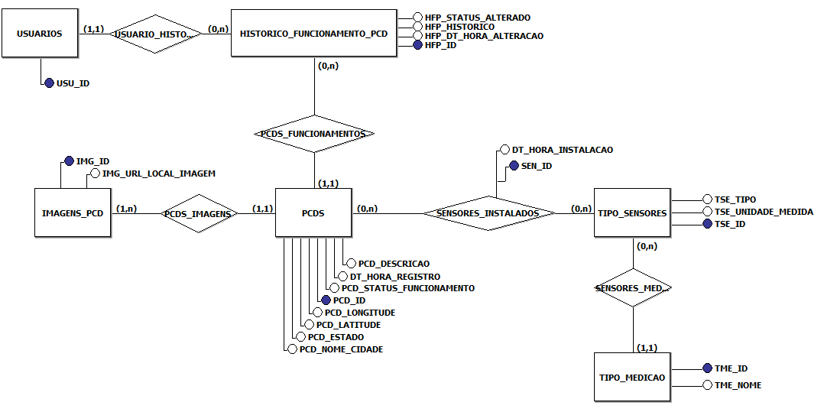
Diagrama Conceitual (MER)
Quantidade de entidades: 7
Quantidade de atributos: 22 Quantidade de relacionamentos (0,n) – (0.n) : 1

Slide 95
Dicionário do Banco de Dados
Entidade: PCD
Trigrama: PCD
Atributo | Domínio(Tamanho) | Descrição
ID | INTEGER AUTO_INCREMENT | Código da PDC. Chave primária da tabela.
CIDADE | VARCHAR(30) NOT NULL | Cidade em que se localiza a PCD.
ESTADO | VARCHAR(20) NOT NULL | Estado em que se localiza a a cidade da PCD.
LONGITUDE | INTEGER NOT NULL | Longitude em que se localiza a PCD.
LATITUDE | INTEGER NOT NULL | Latitude em que se localiza a PCD.
Quantidade de atributos: 22 Quantidade de entidades: 7

Slide 96
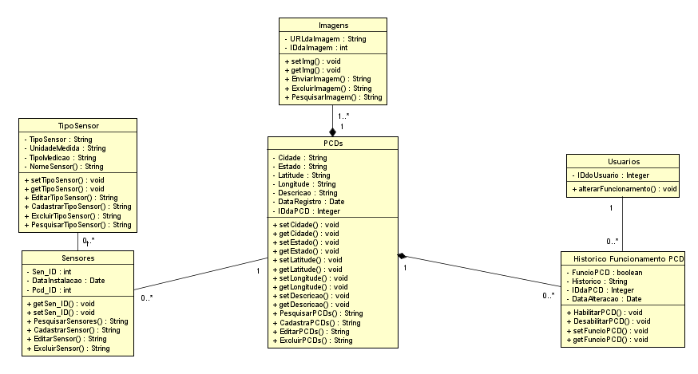
Diagrama de Classes
Quantidade de classes: 6 Quantidade de métodos: 47
Quantiades de atributos: 21

Slide 97
Caso de Teste
Selecionar Opção: Descrição
Casos de Teste | Descrição do Caso de Teste | Resultado Esperado
CT #01 | Verifica se todos os tópicos relacionados a PCDs estão apresentados na página. | Caso o usuário não selecione nenhuma opção o esperado é que a página exiba: -Gerenciamento de PCDs; -Processamento de Imagens; -Gerenciamento de Sensores; -Controle de Funcionamento de PCDs.
CT#02 | Verifica se o tópico “Gerenciamento de PCDs” foi selecionado. | Caso o usuário selecionar o tópico, exibir o sub-tópico “Listagem de PCDs”.

Slide 98
Caso de Teste
Selecionar Opção: Descrição
CT#03 | Verifica se o tópico “Processamento de Imagens” foi selecionado. | Caso o usuário selecionar o tópico, exibir o sub-tópico “Listagem de Imagens”.
CT#04 | Verifica se o tópico “Gerenciamento de Sensores” foi selecionado. | Caso o usuário selecionar o tópico, exibir o sub-tópico “Tipo de Sensor” e “Listagem de Sensores”.
CT#05 | Verifica se o tópico “Controle de Funcionamento de PCDs” foi selecionado. | Caso o usuário selecionar o tópico, exibir o sub-tópico “Habilitar” e “Desabilitar”.

Slide 99
Caso de Teste
Gerenciamento de PCDs: Descrição
Casos de Teste | Descrição do Caso de Teste | Resultado Esperado
CT #06 | Verifica se o sub-tópico “Listagem de PCDs” foi selecionado. | Caso o usuário selecione “Listagem de PCDs” deverá ser exibida a página com as seguintes informações: -Cidade; -Estado; -ID da PCD; -Latitude; -Longitude.

Slide 100
Caso de Teste
Selecionar Opção: Descrição
Casos de Teste | Descrição do Caso de Teste | Resultado Esperado
CT #01 | Verifica se todos os tópicos relacionados a PCDs estão apresentados na página. | Caso o usuário não selecione nenhuma opção o esperado é que a página exiba: -Gerenciamento de PCDs; -Processamento de Imagens; -Gerenciamento de Sensores; -Controle de Funcionamento de PCDs.
CT#02 | Verifica se o tópico “Gerenciamento de PCDs” foi selecionado. | Caso o usuário selecionar o tópico, exibir o sub-tópico “Listagem de PCDs”.

Slide 101
Casos de Teste
Nome do caso de teste: | Quantidade de testes:
Selecionar opções | 05
Gerenciamento de PCDs | 01
Listagem de PCDs | 12
Cadastrar PCD | 16
Editar PCD | 06
Excluir PCD | 03
Gerenciamento de Tipos de Sensores | 01
Tipo de Sensor | 10
Cadastrar Tipo de Sensor | 13

Slide 102
Casos de Teste
Editar Tipo de Sensor | 06
Excluir Tipo de Sensor | 03
Listagem de Sensores | 09
Cadastrar Sensor | 08
Editar Sensor | 06
Excluir Sensor | 03
Controle de Funcionalidades | 01
Habilitar/Desabilitar | 09
Listagem de Imagens | 07

Slide 103
Planejamento de Atividades
Planejamento das Iterações para o Desenvolvimento dos Casos de Uso Módulo PCDs
Iteração | Data Prevista | Casos de Uso | Equipe Responsável
#01 | 01/07/2016 | Selecionar Opções | Julia (Analista), Grazielle (DBA), Lucas (Desenvolvedor)
#01 | 01/07/2016 | Gerenciamento de PCDs | Raquel (Analista), Wictor (DBA), Bruno (Desenvolvedor) e João Buchivieser (Desenvolvedor)
#01 | 01/07/2016 | Controle de Funcionamento de PCDs | Julia (Analista), Grazielle (DBA), Lucas (Desenvolvedor)

Slide 104
Planejamento de Atividades
Planejamento das Iterações para o Desenvolvimento dos Casos de Uso Módulo PCDs
Iteração | Data Prevista | Casos de Uso | Equipe Responsável
#02 | 19/08/2016 | Cadastrar PCD | Raquel (Analista), Wictor (DBA), Bruno (Desenvolvedor) e João Buchivieser (Desenvolvedor)
#02 | 19/08/2016 | Listagem de PCD | Raquel (Analista), Wictor (DBA), Bruno (Desenvolvedor) e João Buchivieser (Desenvolvedor)
#02 | 19/08/2016 | Editar PCD | Raquel (Analista), Wictor (DBA), Bruno (Desenvolvedor) e João Buchivieser (Desenvolvedor)

Slide 105
Planejamento de Atividades
Planejamento das Iterações para o Desenvolvimento dos Casos de Uso Módulo PCDs
Iteração | Data Prevista | Casos de Uso | Equipe Responsável
#02 | 19/08/2016 | Excluir PCD | Raquel (Analista), Wictor (DBA), Bruno (Desenvolvedor) e João Buchivieser (Desenvolvedor)
#02 | 19/08/2016 | Tipo de Sensor | Julia (Analista), Grazielle (DBA), Lucas (Desenvolvedor)
#02 | 19/08/2016 | Cadastrar Tipo de Sensor | Julia (Analista), Grazielle (DBA), Lucas (Desenvolvedor)

Slide 106
Planejamento de Atividades
Planejamento das Iterações para o Desenvolvimento dos Casos de Uso Módulo PCDs
Iteração | Data Prevista | Casos de Uso | Equipe Responsável
#03 | 09/09/2016 | Listagem dos Tipos de Sensores | Julia (Analista), Grazielle (DBA), Lucas (Desenvolvedor)
#03 | 09/09/2016 | Editar Tipos de Sensores | Julia (Analista), Grazielle (DBA), Lucas (Desenvolvedor)
#03 | 09/09/2016 | Excluir Tipos de Sensores | Julia (Analista), Grazielle (DBA), Lucas (Desenvolvedor)
#03 | 09/09/2016 | Gerenciamento de Sensores | Raquel (Analista), Wictor (DBA), Bruno (Desenvolvedor) e João Buchivieser (Desenvolvedor)
#03 | 09/09/2016 | Excluir Sensor | Raquel (Analista), Wictor (DBA), Bruno (Desenvolvedor) e João Buchivieser (Desenvolvedor)

Slide 107
Planejamento de Atividades
Planejamento das Iterações para o Desenvolvimento dos Casos de Uso Módulo PCDs
Iteração | Data Prevista | Casos de Uso | Equipe Responsável
#03 | 09/09/2016 | Editar Sensor | Raquel (Analista), Wictor (DBA), Bruno (Desenvolvedor) e João Buchivieser (Desenvolvedor)
#04 | 30/09/2016 | Listagem de Sensor | Raquel (Analista), Wictor (DBA), Bruno (Desenvolvedor) e João Buchivieser (Desenvolvedor)
#04 | 30/09/2016 | Cadastrar Sensor | Raquel (Analista), Wictor (DBA), Bruno (Desenvolvedor) e João Buchivieser (Desenvolvedor)
#04 | 30/09/2016 | Processar Imagens de PCDs | Julia (Analista), Grazielle (DBA), Lucas (Desenvolvedor)

Slide 108
Planejamento de Atividades
Planejamento das Iterações para o Desenvolvimento dos Casos de Uso Módulo PCDs
Iteração | Data Prevista | Casos de Uso | Equipe Responsável
#04 | 30/09/2016 | Cadastrar Imagem | Julia (Analista), Grazielle (DBA), Lucas (Desenvolvedor
#05 | 28/10/2016 | Exibição de Imagens | Raquel (Analista), Wictor (DBA), Bruno (Desenvolvedor) e João Buchivieser (Desenvolvedor)
#05 | 28/10/2016 | Excluir Imagens | Raquel (Analista), Wictor (DBA), Bruno (Desenvolvedor) e João Buchivieser (Desenvolvedor)

Slide 109
Integrante
Nome: Julia Cristina de Souza
Função: Analista
No que trabalhou: Realização da documentação de Casos de Uso, documentação do Casos de Teste, Dicionário de Dados e Planejamento de Atividades.
Dificuldades: Realizar documentação de Casos de Uso, documentação de Casos de Teste, organização de tempo para trabalhar com as documentações do projeto em horários fora da escola
Sugestões:

Slide 110
Integrante
Nome: Raquel Cristina Gonçalves
Função: Analista
No que trabalhou: Documentação de Casos de Uso, Estimativa, Diagrama de Classe, Dicionário de Dados, Planejamento de Atividades e Casos de Teste.
Dificuldades: Conseguir realizar a finalização do Casos de Uso, dificuldade em identificar as ações no Diagrama de Classe , como iniciar documentação de Casos de Teste.
Sugestões:

Slide 111
Integrante
Nome: Grazielle Caroline Sebastião Cossa
Função: DBA
No que trabalhou: MER, Planejamento de Atividades ,Integração do Dicionário de Dados e construção do slide bimestral do módulo.
Dificuldades: Identificar entidades.
Sugestões: -

Slide 112
Integrante
Nome: Wictor Batista Parron
Função: DBA
No que trabalhou: Diagrama de classes, MER, Planejamento de Atividades, Integração do Banco de Dados e Integração do MER.
Difículdades: Definir relações entre entidades no MER e definir algumas entidades.
Sugestões:

Slide 113
Integrante
Nome: Bruno Gomes de Oliveira
Função: Desenvolvedor
No que trabalhou: Participação no desenvolvimento do Documento de Caso de Uso; Colaboração no criação dos protótipos; Razoável participação na elaboração do Modelo Entidade Relacionamento; Estudos orientados a duvidas pertinentes ao projeto; Associação com os representantes de cada módulo para a criação do modelo da apresentação e de outros padrões; Participação na construção da apresentação bimestral; Desenvolvimento das implementações requisitadas para esse bimestre;
Dificuldades: Criações de padrões, manipulação dos documento relativo aos caso de usos devido ao elevado número de mudanças. Associar tempo disponível com a necessidade de pesquisar implementações relacionadas ao projeto.
Sugestões: Apesar de acreditar em uma melhora em relação ao bimestre passado, acredito que necessito focar mais no projeto, principalmente em buscar sanar duvidas relacionados a ele.

Slide 114
Integrante
Nome: João Pedro de Matos Buchivieser
Função: Desenvolvedor
No que trabalhou: Término dos protótipos que estavam faltando, Diagrama de classes, MER, Planejamento de Atividades, implementaçãos dos protótipos no banco de Dados
Difículdades: Implementação dos protótipos com o banco de Dados
Sugestões: Todos os integrantes devem trabalhar

Slide 115
Integrante
Nome: LUCAS SOUZA TEIXEIRA
Função: DESENVOLVEDOR
No que trabalhou: Auxílio na criação e realização de alterações no MER, Alteração nos protótipos para integração de suas funcionalidades com o banco de dados.
Dificuldades: Alterações nos protótipos citadas acima.
Sugestões: Planejamento para as atividades pós-férias.

Slide 116
Notas dos Integrantes
Integrante | Nota
Julia Cristina de Souza | 9,5
Raquel Cristina Gonçalves | 10
Grazielle Caroline Sebastião Cossa | 9
Wictor Batista Parron | 9
Bruno Gomes de Oliveira | 10
João Pedro de Matos Buchivieser | 9,5
Lucas Souza Teixeira | 7
Grupo | Nota
Módulo 02 – PCDs | 9

Slide 117
MOD03 - Medições
Mariana A. Gutierres - Analista
Wesley Zimmer - Analista
Sabrina Bonini - DBA
Daniel - DBA
Rafael Braganholli - Desenvolvedor
Samuel da Silva - Desenvolvedor

Slide 118
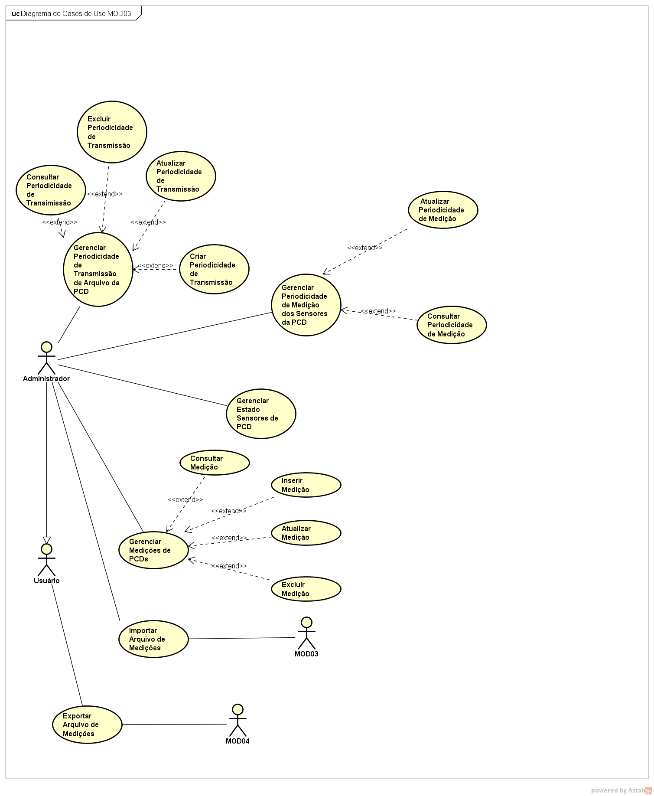
Documentação de Casos de Uso
Quantidade de atores: 4
Quantidade de casos de uso: 16

Slide 119
Caso de Uso Gerenciar Medições das PCDs - Documentação
Nome do Caso de Uso: Gerenciar Medições das PCDs
Breve descrição: | Este Caso de Uso deve ocorrer sempre que o administrador desejar gerenciar medições de uma PCD.
Ator principal: | Administrador.
Pré-condição: | Administrador deve estar logado.
Fluxo Principal
Ações dos atores: | Ações do sistema:
1. O administrador clica em “ Gerenciar Medições” na pagina de listagem tabular de PCDs | 2. Abre listagem tabular de dados da medição selecionada com botões “Editar” e “Excluir” a frente de cada medição, assim como botão “Novo” para novas medições no canto superior esquerdo da tabela e mecanismo de busca no canto superior direito.
3. Fim do caso de uso.
Quantidade de cenários: 05

Slide 120
Caso de Uso Gerenciar Medições das PCDs - Documentação
Fluxo Alternativo A – Pesquisar Medição
 | 2. Executar caso de uso “Pesquisar Medição”.
3. Retorna ao passo 3 do Fluxo Principal.
Fluxo Alternativo B – Atualizar Medição
 | 2. Executar caso de uso “Atualizar Medição”.
3. Retorna ao passo 3 do Fluxo Principal
Fluxo Alternativo C – Inserir Medição
 | 2. Executar Caso de Uso “Inserir Medição”
3. Retorna ao passo 3 do Fluxo Principal.
Fluxo Alternativo D – Excluir Medição
 | 2. Executar Caso de Uso “Excluir Medição”
3. Retorna ao passo 3 do Fluxo Principal.

Slide 121
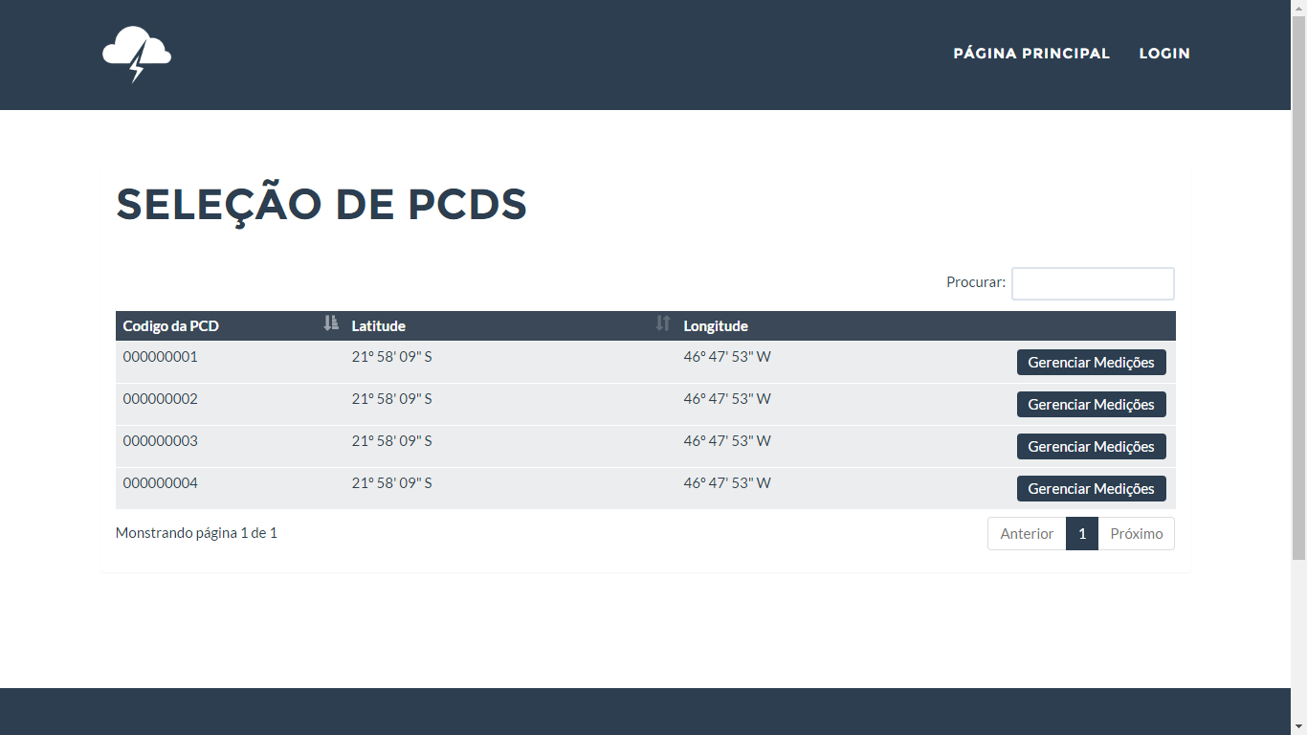
Caso de Uso Gerenciar Medições das PCDs - Protótipo
Imagem

Slide 122
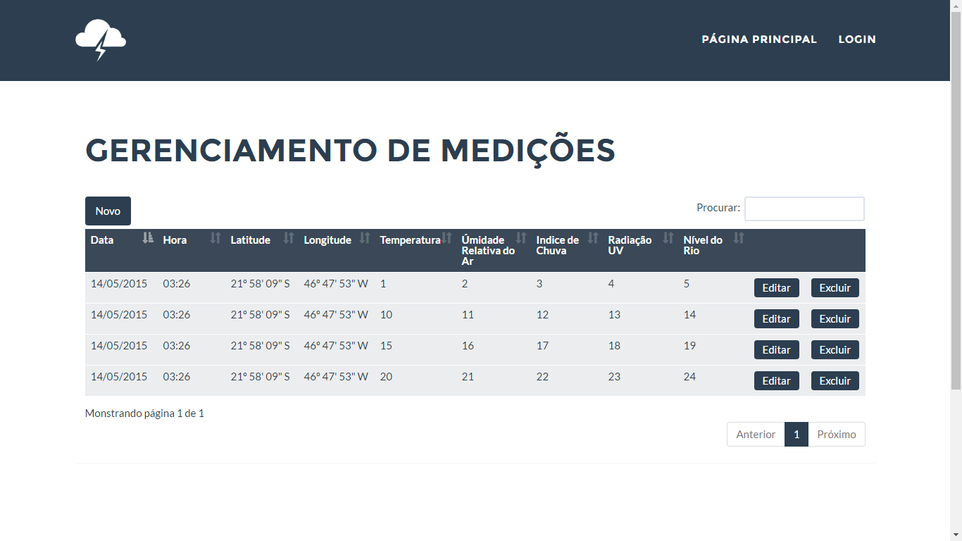

Slide 123
Caso de Uso Pesquisar Medição - Documentação
Nome do Caso de Uso: Pesquisar Medição
Breve descrição: | Este Caso de Uso deve ocorrer sempre que o administrador desejar pesquisar uma medição de uma PCD.
Ator principal: | Administrador.
Pré-condição: | Administrador deve estar logado.
Fluxo Principal
Ações dos atores: | Ações do sistema:
1. Pesquisa medição no campo acima da tabela. | 2. Exibe medições que correspondem ao que foi pesquisado.
3. Fim do caso de uso.
Quantidade de cenários: 02

Slide 124
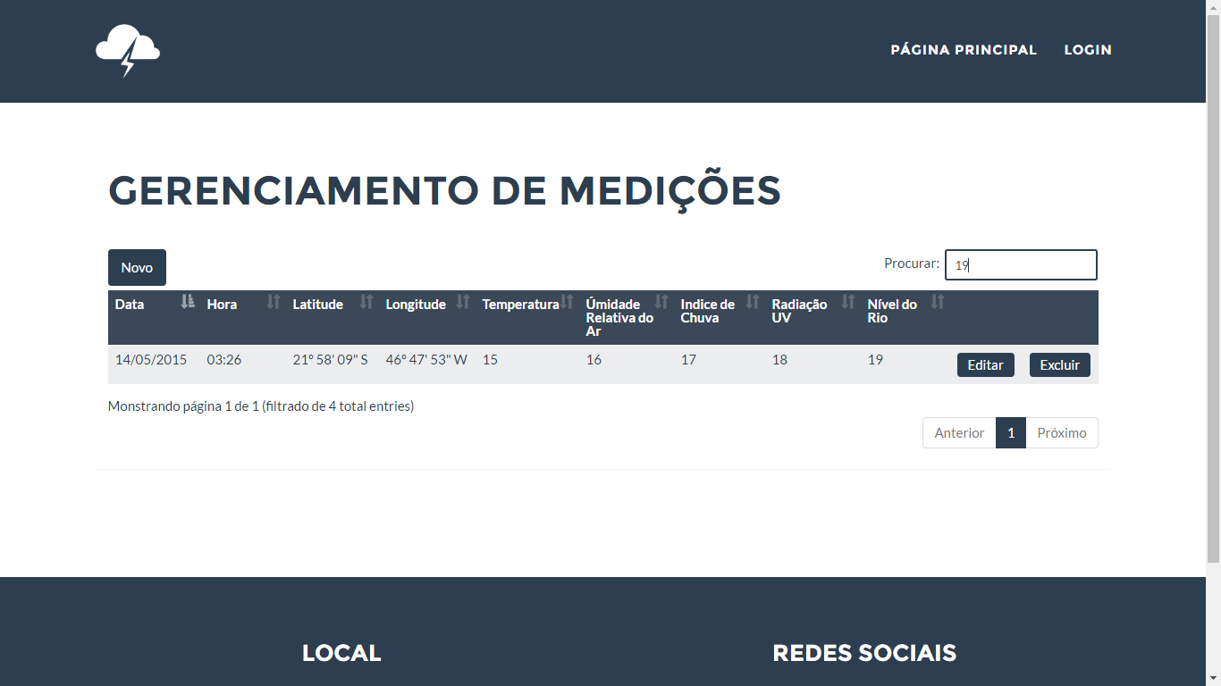
Caso de Uso Pesquisar Medição - Protótipo

Slide 125
Caso de Uso Pesquisar Medição (Fluxo Alternativo A) - Documentação
Fluxo Alternativo A – Busca sem Resultados
2. Digita informação a ser pesquisada não correspondente a nenhuma medição. | 3. Exibe única linha na tabela com a mensagem “nenhum item encontrado”
Retorna ao passo 1 do Fluxo Principal.

Slide 126
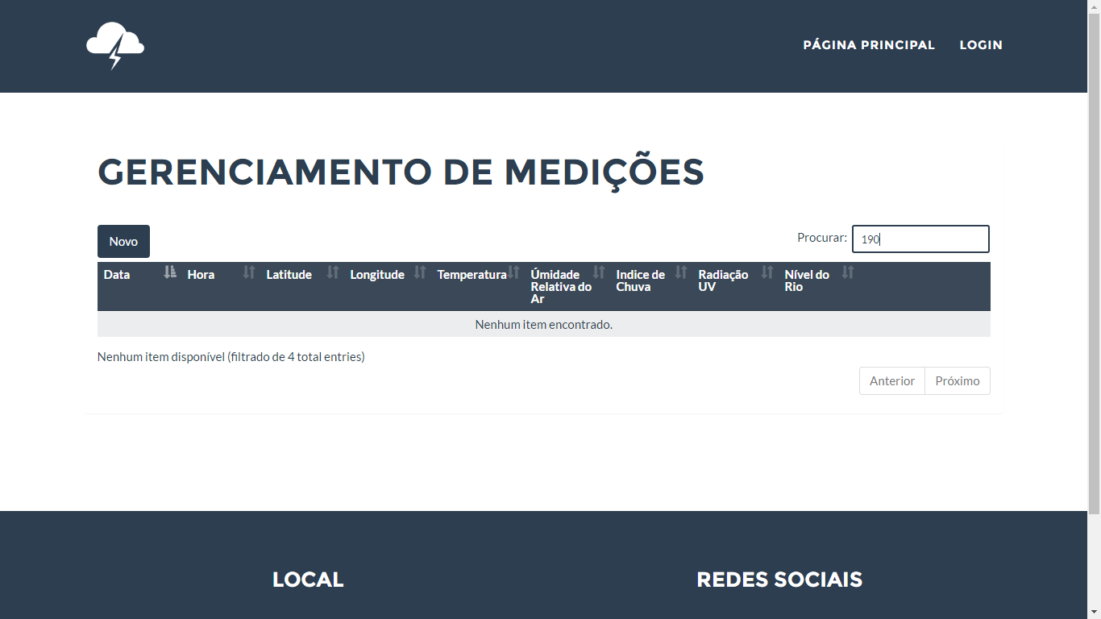
Caso de Uso Pesquisar Medição - Protótipo

Slide 127
Casos de Uso - Documentação
Gerenciar Medições das PCDs
Cenário | Nome do cenário:
01 | Fluxo de Sucesso
02 | Pesquisar Medição
03 | Atualizar Medição
04 | Inserir Medição
05 | Excluir Medição

Slide 128
Casos de Uso - Documentação
Pesquisar Medição
Cenário | Nome do cenário:
01 | Fluxo de Sucesso
02 | Busca sem Resultados

Slide 129
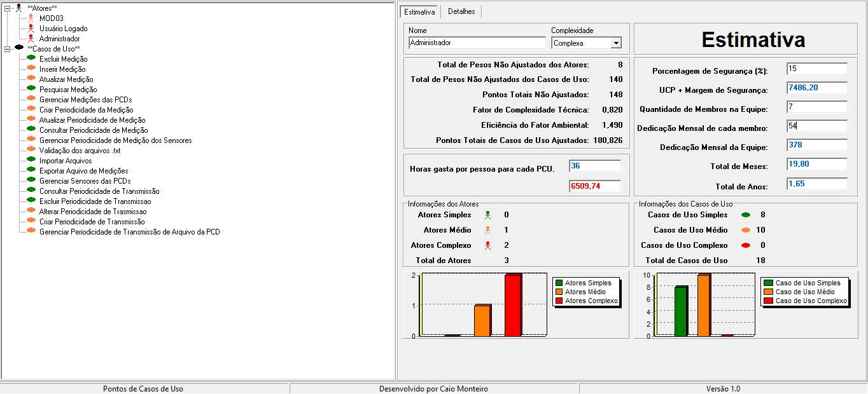
Estimativa
Horas gastas por pessoa para cada PCU: 20
(180,826*20) = 3616,52
UCP + Margem de Segurança (3616,52*1,2) = 4339,824
Total de Meses (4339,824/378) = 11,48
Horas gastas por pessoa para cada PCU: 20
(180,826*20) = 3616,52
UCP + Margem de Segurança (3616,52*1,2) = 4339,824
Total de Meses (4339,824/378) = 11,48

Slide 130
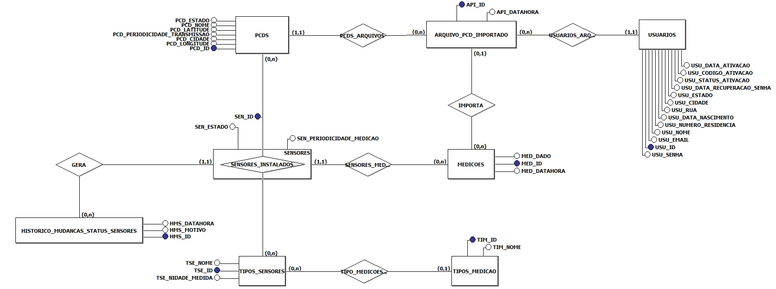
Diagrama Conceitual (MER)
Quantidade de entidades: 08
Quantidade de atributos: 36
Quantidade de relacionamentos (0,n) – (0.n) : 01

Slide 131
Dicionário do Banco de Dados
Entidade: MEDIÇÕES
Trigrama: MED
Atributo | Domínio(Tamanho) | Descrição
MED_ID | INTEGER AUTO_INCREMENT | Chave primaria da tabela “MEDICOES”. Id da medição realizada
MED_DATAHORA |  | Data e hora em que ocorreram as medições.
MED_DADO | VARCHAR(10) | Dado coletado na medição
Quantidade de atributos: 08
Quantidade de entidades: 36

Slide 132
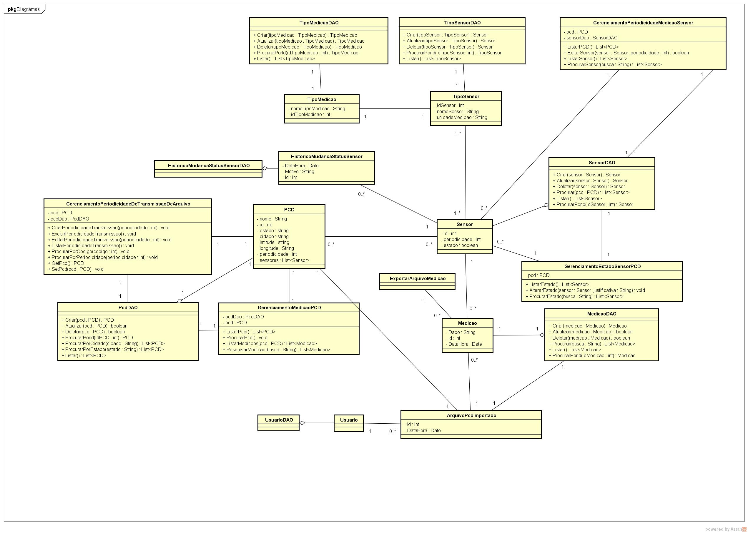
Diagrama de Classes
Quantidade de classes: 29
Quantidade de métodos: 51
Quantiades de atributos: 37

Slide 133
Caso de Teste
Nome Caso de Uso : Gerenciar de Medições da PCD
Casos de Teste | Descrição do Caso de Teste | Resultado Esperado
CT #51 | Verificar se, ao clicar em “Gerenciar Medições” na página de ferramentas, é aberta página para seleção de PCDs. | É esperada página com tabela de PCDs, com código, coordenadas de latitude e longitude, e botão “Gerenciar Medições”. Acima da tabela deve constar barra de pesquisa de PCDs.
CT#52 | Verifica se, ao clicar em “Gerenciar Medições” na tabela de PCDs é aberta página com medições. | É esperada página com tabela de medições com data, hora e todos os dados da medição (ex: temperatura, umidade relativa do ar, radiação UV, etc), e botões “Editar” e “Excluir”. Acima da tabela deve constar mecanismo de pesquisa e botão “Novo” para criar uma medição.

Slide 134
Caso de Teste
Nome Caso de Uso : Pesquisar Medições
Casos de Teste | Descrição do Caso de Teste | Resultado Esperado
CT #53 | Verifica se resultado da pesquisa condiz com dado inserido no campo | É esperado que, na tabela, sejam apenas apresentados elementos que condizem com o dado inserido no campo.
CT#54 | Verifica se, ao inserir dados no campo que não condizem com elementos cadastrados, é exibida mensagem de erro. | É esperada mensagem “Nenhum Item Encontrado” caso dado inserido não condizer com elementos cadastrados.

Slide 135
Casos de Teste
Nome do caso de teste: | Quantidade de testes:
CT #51 | 5
CT#52 | 5
CT#53 | 2
CT#54 | 1

Slide 136
Planejamento de Atividades
Planejamento das Iterações para o Desenvolvimento dos Casos de Uso Módulo de Cadastros
Iteração | Data Prevista | Casos de Uso | Equipe Responsável
#01 | 01/07/2016 | Gerenciar Medições de PCDs | Mariana Gutierres(Analista), Rafael Braganholli (Desenvolvedor) e Sabrina Bonini (DBA)
#01 | 01/07/2016 | Consultar Medição | Wesley Zimmer(Analista), Samuel Silva (Desenvolvedor),Victor Zanelo (Desenvolvedor) e Daniel Oliveira (DBA)

Slide 137
Planejamento de Atividades
Planejamento das Iterações para o Desenvolvimento dos Casos de Uso Módulo de Cadastros
Iteração | Data Prevista | Casos de Uso | Equipe Responsável
#02 | 19/08/2016 | Inserir Medição | Wesley Zimmer(Analista), Samuel Silva (Desenvolvedor),Victor Zanelo (Desenvolvedor) e Daniel Oliveira (DBA)
#02 | 19/08/2016 | Atualizar Medição | Mariana Gutierres(Analista), Rafael Braganholli (Desenvolvedor) e Sabrina Bonini (DBA)

Slide 138
Planejamento de Atividades
Planejamento das Iterações para o Desenvolvimento dos Casos de Uso Módulo de Cadastros
Iteração | Data Prevista | Casos de Uso | Equipe Responsável
#02 | 19/08/2016 | Excluir Medição | Mariana Gutierres(Analista), Rafael Braganholli (Desenvolvedor) e Sabrina Bonini (DBA)
#02 | 19/08/2016 | Gerenciar Periodicidade de Medição dos Sensores da PCD | Wesley Zimmer(Analista), Samuel Silva (Desenvolvedor),Victor Zanelo (Desenvolvedor) e Daniel Oliveira (DBA)

Slide 139
Planejamento de Atividades
Planejamento das Iterações para o Desenvolvimento dos Casos de Uso Módulo de Cadastros
Iteração | Data Prevista | Casos de Uso | Equipe Responsável
#03 | 09/09/2016 | Atualizar Periodicidade de Medição | Mariana Gutierres(Analista), Rafael Braganholli (Desenvolvedor) e Sabrina Bonini (DBA)
#03 | 09/09/2016 | Gerenciar Estado dos Sensores da PCD | Mariana Gutierres(Analista), Rafael Braganholli (Desenvolvedor) e Sabrina Bonini (DBA)

Slide 140
Planejamento de Atividades
Planejamento das Iterações para o Desenvolvimento dos Casos de Uso Módulo de Cadastros
Iteração | Data Prevista | Casos de Uso | Equipe Responsável
#03 | 09/09/2016 | Consultar Periodicidade de Medição | Wesley Zimmer(Analista), Samuel Silva (Desenvolvedor),Victor Zanelo (Desenvolvedor) e Daniel Oliveira (DBA)
#03 | 09/09/2016 | Importar Arquivo de Medições | Wesley Zimmer(Analista), Samuel Silva (Desenvolvedor),Victor Zanelo (Desenvolvedor) e Daniel Oliveira (DBA)

Slide 141
Planejamento de Atividades
Planejamento das Iterações para o Desenvolvimento dos Casos de Uso Módulo de Cadastros
Iteração | Data Prevista | Casos de Uso | Equipe Responsável
#04 | 30/09/2016 | Exportar Arquivo de Medições | Wesley Zimmer(Analista), Samuel Silva (Desenvolvedor),Victor Zanelo (Desenvolvedor) e Daniel Oliveira (DBA)
#04 | 30/09/2016 | Gerenciar Periocdicidade de Transmissão de Arquivo da PCD | Mariana Gutierres(Analista), Rafael Braganholli (Desenvolvedor) e Sabrina Bonini (DBA)

Slide 142
Planejamento de Atividades
Planejamento das Iterações para o Desenvolvimento dos Casos de Uso Módulo de Cadastros
Iteração | Data Prevista | Casos de Uso | Equipe Responsável
#04 | 30/09/2016 | Criar Periodicidade de Transmissão | Wesley Zimmer(Analista), Samuel Silva (Desenvolvedor),Victor Zanelo (Desenvolvedor) e Daniel Oliveira (DBA)
#05 | 28/10/2016 | Excluir Periodicidade de Transmissão | Mariana Gutierres(Analista), Rafael Braganholli (Desenvolvedor) e Sabrina Bonini (DBA)

Slide 143
Planejamento de Atividades
Planejamento das Iterações para o Desenvolvimento dos Casos de Uso Módulo de Cadastros
Iteração | Data Prevista | Casos de Uso | Equipe Responsável
#04 | 28/10/2016 | Alterar Periodicidade deTransmissão | Mariana Gutierres(Analista), Rafael Braganholli (Desenvolvedor) e Sabrina Bonini (DBA)
#05 | 28/10/2016 | Consultar Periodicidade de Transmissão | Wesley Zimmer(Analista), Samuel Silva (Desenvolvedor),Victor Zanelo (Desenvolvedor) e Daniel Oliveira (DBA)

Slide 144
Integrante
Nome: Daniel Oliveira
Função: DBA
No que trabalhou: MER, Padronização do MER, estimativa de esforços
Dificuldades: Comunicação.
Sugestões:

Slide 145
Integrante
Nome: Mariana Gutierres
Função: Analista
No que trabalhou: Documentação de caso de uso, diagrama de classes, documentação de casos de teste e criação da apresentação bimestral.
Dificuldades: lembrar das aulas de banco de dados para ajudar na criação do diagrama de classes.
Sugestões:

Slide 146
Integrante
Nome: Rafael Braganholli
Função: Desenvolvedor
No que trabalhou: Documentação de Casos de Teste; Protótipo funcional de Gerenciamento de Medições da PCD.
Dificuldades: PHP e Banco de Dados.
Sugestões: Estudar com mais rigor as técnicas descohecidas, principalmente em relação ao PHP.

Slide 147
Integrante
Nome: Sabrina Bonini
Função: DBA
No que trabalhou: MER, Dicionário de Dados, Integração do MER
Dificuldades: Dividir meu tempo.
Sugestões:

Slide 148
Integrante
Nome: Samuel
Função: Desenvolvedor
No que trabalhou: MER, Diagrama de Classes, Criação de Protótipos e Padronização do Crud.
Dificuldades: Fazer o site ficar da forma que eu imagino
Sugestões: Nenhuma

Slide 149
Integrante
Nome: Victor Zanelo
Função: Desenvolvedor
No que trabalhou: Planejamento de atividades, Caso de teste, interação, planejamento do slide do 2º bimestre.
Dificuldades: Falta de mais comprometimento com as minhas responsabilidades
Sugestões:

Slide 150
Integrante
Nome: Wesley Franco Zimmer
Função: Analista
No que trabalhou: Documentação de Caso de Uso, Documentação de Casos de Teste e Elaboração da Apresentação Bimestral.
Dificuldades: Muito tempo na frente do computador.
Sugestões:

Slide 151
Notas dos Integrantes
Integrante | Nota
Daniel de Oliveira | 4
Mariana Gutierres | 9
Rafael Braganholli | 10
Sabrina Bonini | 9,5
Samuel da Silva | 10
Victor Zanelo | 8
Wesley Franco | 9
Grupo | Nota
Módulo | 8,5

Slide 152
MOD04 - Relatórios
Guilherme Azeredo Mendes – Desenvolvedor
Gustavo Barbosa de Abreu Viana - Analista
Joao Pedro Leocardio Jacomini Nascimento – Desenvolvedor.
Karolayne Martim Raymundo - BDA
Kyara Madeleine Freitas - Analista
Mariana da Silva Fernandes - Desenvolvedor
Monique Aparecida Muniz da Silva - DBA

Slide 153
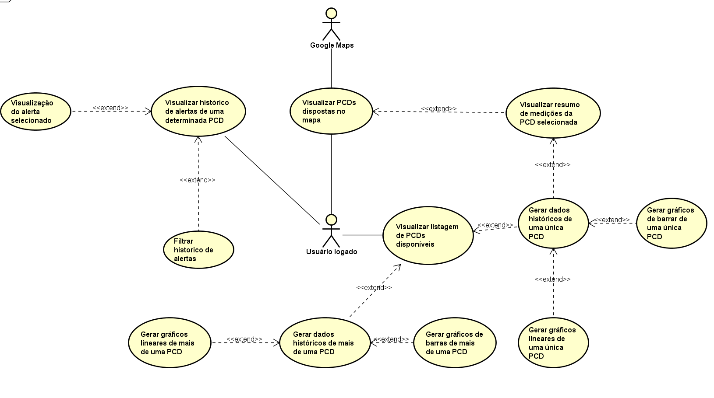
Documento de Casos de Uso
Quantidade de atores: 02
Quantidade de casos de uso: 12

Slide 154
Caso de Uso 3.2
Nome do Caso de Uso: Visualizar PCDs
Breve descrição: | Este Caso de Uso deve ocorrer sempre que o usuário desejar visualizar a listagem de PCDs disponíveis.
Ator principal: | Usuario logado e Google Maps. O usuário deve estar logado no sistema e deve acessar a Ferramenta 4.
Pré-condição: | O usuário deve estar logado no site Indra.
Fluxo Principal
Ações dos atores: | Ações do sistema:
1. Selecionar “Visualizar PCDs”. | 2. O sistema irá exibir uma listagem com todas a PCDs disponíveis em formato de tabela, onde as colunas apresentarão, respectivamente os dados correspondentes a o id da PCD, o município onde ela está localizada, o estado, a latitude e a longitude e um botão com a opção de visualizar os dados históricos da PCD.
3. Fim do caso de uso.

Slide 155
Caso de Uso 3.2
Fluxo Alternativo A - Visualizar dados históricos de uma PCD
3. Selecionar o botão “Visualizar dados históricos de uma PCD”. | 4. Executar Caso de Uso “Visualizar dados históricos de uma PCD”.
 | 5. Retomar ao passo 3 do fluxo principal.
Fluxo Alternativo B - Visualizar PCDs
3.Selecionar a checkbox correspondentes às PCDs que devem ser comparadas, sendo que o número mínimo é de duas e o máximo de três PCDs a serem comparadas.
4. Selecionar a opção “ Comparar PCDs”. | 5. Executar Caso de Uso “Visualizar dados históricos de duas ou mais PCDs”.
 | 6. Retomar o passo 3 do fluxo principal.

Slide 156
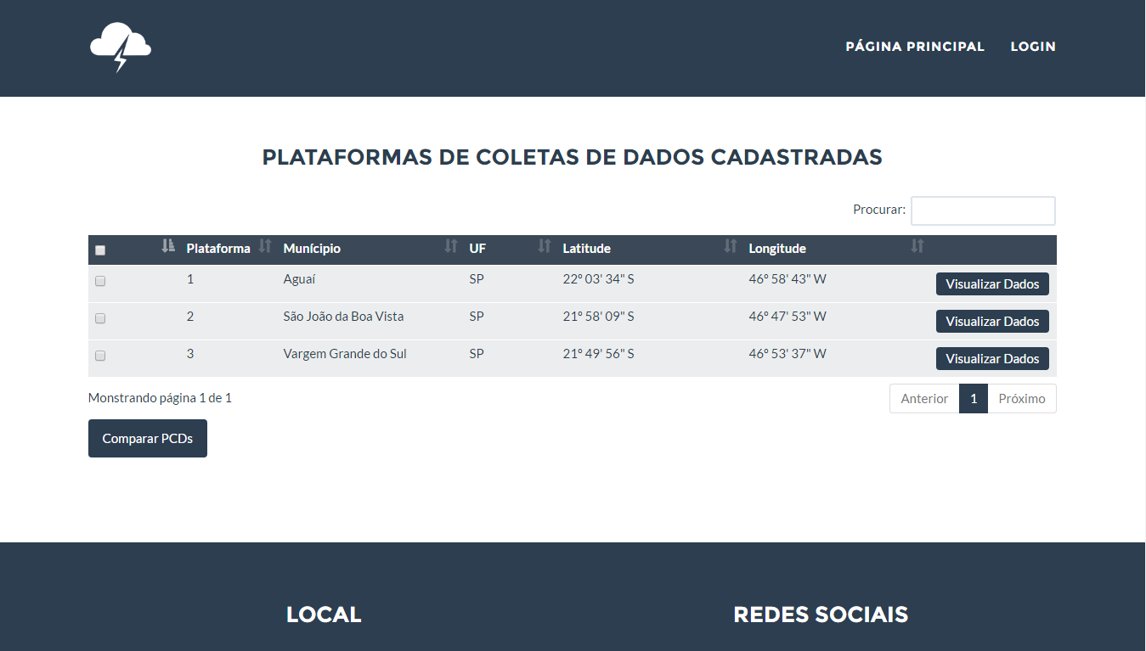

Slide 157
Caso de Uso 3.3
Nome do Caso de Uso: Visualizar dados históricos de uma PCD
Breve descrição: | Este Caso de Uso deve ocorrer sempre que o usuário desejar ver o histórico de medições uma única PCD.
Ator principal: | Usuário Logado.
Pré-condição: | Usuário deve estar logado no site Indra.
Fluxo Principal
Ações dos atores: | Ações do sistema:
1. Selecionar PCD desejada. | 2. O sistema exibira ao usuário a opção de escolher o período da medição que deseja ver, com dia, mês e ano no formato xx/xx/xxxx.
3. Inserir o período. | 4. O sistema irá procurar no banco de dados o período inserido e seus sensores. As medições apresentadas, seguirão sos seguintes critérios, de acordo com o período selecionado.
Quantidade de cenários: 04

Slide 158
Caso de Uso 3.3 (Continuação)
Nome do Caso de Uso: Visualizar dados históricos de uma PCD
Fluxo Principal
Ações dos atores: | Ações do sistema:
 | 5.O sistema irá apresentar uma tabela contendo os dados cadastrais da PCD selecionada, contendo o ID da PCD (Plataforma), a cidade onde está localizada a PCD, o estado (UF), a latitude a longitude . Abaixo, aparecerá uma tabela contendo uma “legenda” que diz respeito aos nomes dos sensores utilizados na tabela de comparação. Abaixo da legenda aparecerá a tabela de comparação, no qual suas linhas apresentarão o período das medições, e suas colunas as medições de todos os sensores disponíveis para a PCD selecionada.
6. Fim do Caso de Uso
Quantidade de cenários: 02

Slide 159
Caso de Uso 3.3
Fluxo Alternativo A – Data Inválida
 | 5. O período selecionado não tem medições que correspondam a ele, o Sistema exibirá uma mensagem dizendo “Data Inválida, selecione outra.”.
 | 6. Retornar ao passo 3 do fluxo principal.
Fluxo Alternativo B – Gerar gráfico linear de uma única PCD
6. O usuário seleciona “Exibir dados em gráfico linear”. | 7. Executar Caso de Uso “Gerar gráfico linear das medições de um sensor de uma única PCD”.
 | 8. Retomar ao passo 6 do fluxo principal.5. Executar Caso de Uso “Visualizar dados históricos de duas ou mais PCDs”.

Slide 160
Caso de Uso 3.3
Fluxo Alternativo C – Gerar gráfico de barra de uma PCD
6. O usuário seleciona “Exibir dados em gráfico de barras”. | 7. Executar Caso de Uso “Gerar gráfico de barra das medições de um sensor de uma PCD”.
 | 8. Retomar ao passo 6 do fluxo principal.
Fluxo Alternativo D - Download
6. O usuário seleciona “ Download” | 7. Executar Caso de Uso “Exportação de Arquivo de Medições.”
 | 8. Retomar ao passo 6 do fluxo principal.

Slide 161
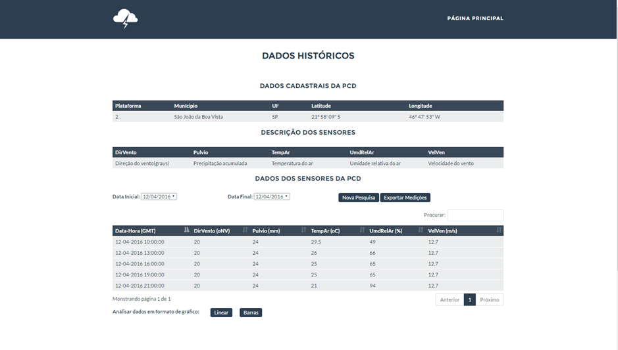
Caso de Uso 3.3- Protótipo

Slide 162
Casos de Uso 3.1
Visualizar dados históricos de uma PCD
Cenário | Nome do cenário:
01 | Fluxo de sucesso
02 | Pesquisa PCDs no mapa por cidade
03 | Visualizar PCDs
04 | Visualizar histórico de alertas

Slide 163
Caso de Uso 3.4
Gerar gráfico linear das medições de um sensor de uma PCD
Cenário | Nome do cenário:
01 | Fluxo de sucesso
02 | Período Inválido

Slide 164
Caso de Uso 3.5
Gerar gráfico de barras das medições de um sensor de uma PCD
Cenário | Nome do cenário:
01 | Fluxo de sucesso
02 | Período Inválido

Slide 165
Caso de Uso 3.6
Gerar gráfico linear de comparação entre as medidas de um sensor de duas ou mais PCDs
Cenário | Nome do cenário:
01 | Fluxo de sucesso
02 | Período Inválido

Slide 166
Caso de Uso 3.7
Gerar gráfico de barras de comparação entre as medidas de um sensor de duas ou mais PCDs
Cenário | Nome do cenário:
01 | Fluxo de sucesso
02 | Período Inválido

Slide 167
Caso de Uso 3.8
Gerar tabela de comparação entre as medidas de um sensor de duas ou mais PCDs
Cenário | Nome do cenário:
01 | Fluxo de sucesso
02 | Período Inválido

Slide 168
Caso de Uso 3.9
Visualizar histórico de alertas enviados por parte da população
Cenário | Nome do cenário:
01 | Fluxo de sucesso
02 | Pesquisar histórico de alertas por local
03 | Pesquisar histórico de alertas por período

Slide 169
Caso de Uso 3.10
Pesquisar histórico de alertas por local
Cenário | Nome do cenário:
01 | Fluxo de sucesso
02 | Cidade sem alertas

Slide 170
Caso de Uso 3.11
Pesquisar histórico de alertas por período
Cenário | Nome do cenário:
01 | Fluxo de sucesso
02 | Período inválido
03 | Período sem alertas

Slide 171
Caso de Uso 3.12
Pesquisar PCDs no mapa
Cenário | Nome do cenário:
01 | Fluxo de sucesso
02 | Pesquisar em branco (cidade sem nome)
03 | Pesquisar cidade inexistente (palavras não reconhecidas)

Slide 172
Caso de Uso 3.13
Visualizar detalhes de uma PCD
Cenário | Nome do cenário:
01 | Fluxo de sucesso
02 | Visualizar detalhes de uma PCD

Slide 173
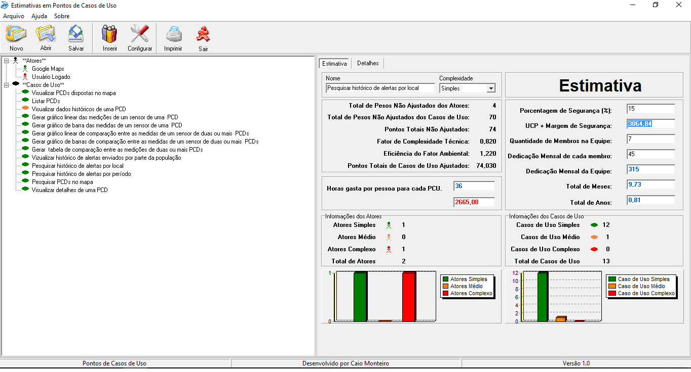
Estimativa
Horas gastas por pessoa para cada PCU: 74,030*20 = 1480,6 Porcentagem de Segurança: 1480,6*1,15 = 1702,69
Dedicação mensal da equipe: 45*7=315 Total de meses: 1702,69/315=5.41
Preço total: 1702,69*9 = 15.324,21
Notes:
173

Slide 174
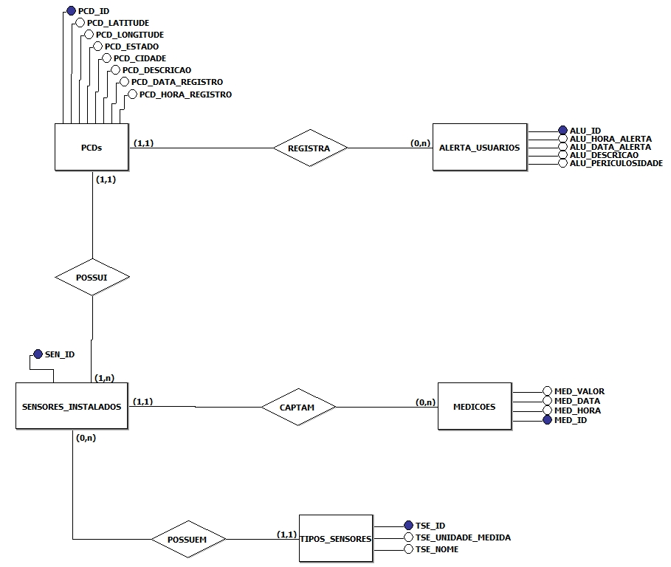
Diagrama Conceitual (MER)
Quantidade de entidades: 05
Quantidade de atributos: 21
Quantidade de relacionamentos (0,n) – (0.n): 00

Slide 175
Dicionário do Banco de Dados
Entidade: PCD
Trigrama: PCD
Atributo | Domínio(Tamanho) | Descrição
PCD_ID | AUTO INCREMENT | Código de identificação de cada PCD. Chave primária da tabela.
PCD_NOME | VARCHAR(100) | Nome da PCD a ser cadastrada.
PCD_LATITUDE | VARCHAR(10) | Latitude da PCD a ser cadastrada.
PCD_LONGITUDE | VARCHAR(10) | Longitude da PCD a ser cadastrada.
PCD_ESTADO | VARCHAR(20) | Nome completo ou sigla do estado em que a PCD a ser cadastrada está situada.
PCD_CIDADE | VARCHAR(50) | Nome completo da cidade em que a PCD a ser cadastrada está situada.
Quantidade de atributos: 05
Quantidade de entidades:01

Slide 176
Dicionário do Banco de Dados
Entidade: SENSORES
Trigrama: SEN
Atributo | Domínio(Tamanho) | Descrição
SEN_ID | AUTO INCREMENT | Código do sensor a ser cadastrado. Chave primária da tabela.
SEN_UNIDADE_MEDIDA | VARCHAR(100) | Unidade de medida do sensor a ser cadastrado.
SEN_PCD_ID | AUTO INCREMENT | Código de identificação de cada PCD. Chave estrangeira da Tabela "PCDs".
SEN_TIPO | VARCHAR(100) | Funcinalidade do sensor a ser cadastrado.
Quantidade de atributos: 04
Quantidade de entidades:01

Slide 177
Dicionário do Banco de Dados
Entidade: MEDIÇÕES
Trigrama: MED
Atributo | Domínio(Tamanho) | Descrição
MED_ID | AUTO INCREMENT | Código da medição a ser cadastrada. Chave primária da tabela.
MED_SEN_ID | AUTO INCREMENT | Código do sensor a ser cadastrado. Chave estrangeira da tabela "Sensores".
MED_VALOR | INTEGER | Valores da medição captada pelo sensor a ser cadastrada.
Quantidade de atributos: 3
Quantidade de entidades:01

Slide 178
Dicionário do Banco de Dados
Entidade: ALERTAS_USUARIOS
Trigrama: ALU
Atributo | Domínio(Tamanho) | Descrição
ALU_ID | AUTO INCREMENT | Código do alerta a ser cadastrado. Chave primária da tabela.
ALU_PCD_ID | AUTO INCREMENT | Código da PCD a ser cadastrada. Chave estrangeira da tabela "PCD".
ALU_PERICULOSIDADE | INTEGER | Nível do alerta a ser cadastrado, conforme sua periculosidade.
ALU_DESCRICAO | VARCHAR(300) | Descrição do alerta a ser cadastrado, contendo previsão de algum desastre ocorrer.
Quantidade de atributos:04
Quantidade de entidades:01

Slide 179
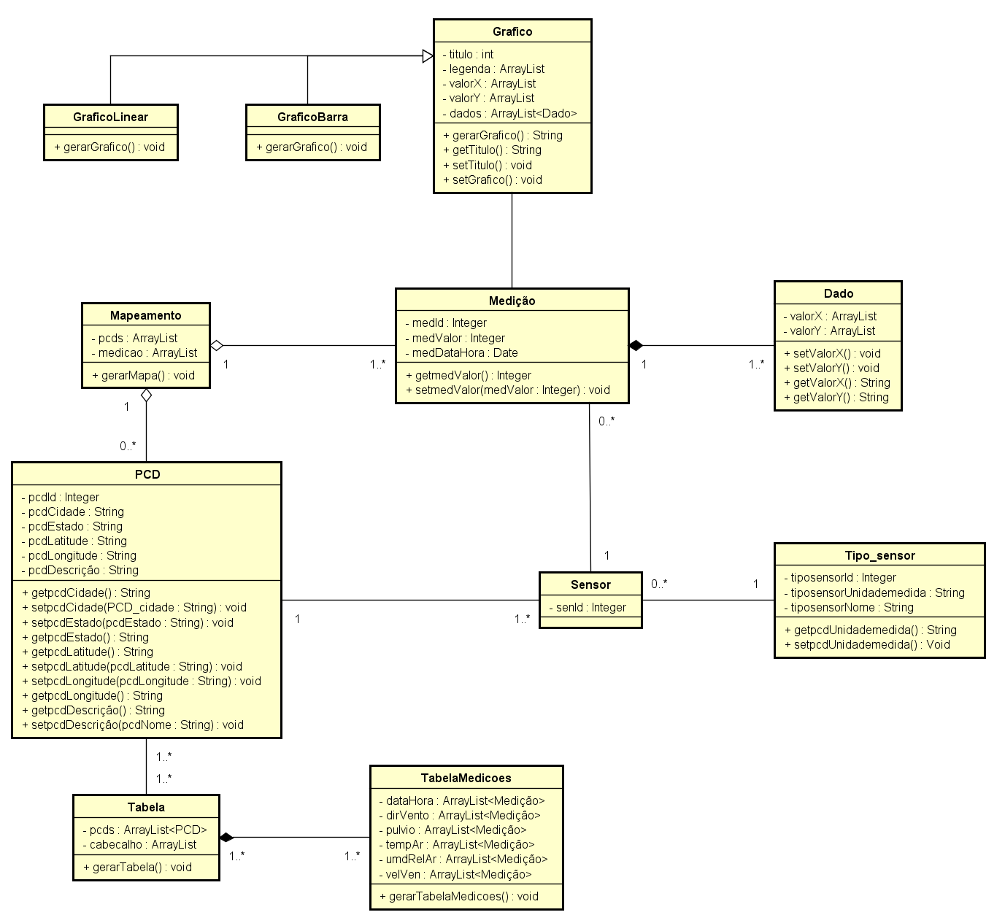
Diagrama de Classes
Quantidade de classes: 11
Quantidade de métodos: 21
Quantiades de atributos: 29

Slide 180
Caso de Teste
Visualizar PCDs: Este Caso de Uso deve ocorrer sempre que o usuário desejar visualizar a listagem de PCDs disponíveis.
Casos de Teste | Descrição do Caso de Teste | Resultado Esperado
CT #01 | Verificar se a cidade digitada no campo “Procurar” está registrada na tabela. | Caso a cidade não estiver registrada, o sistema deve exibir a mensagem “Nenhum item encontrado.” na tabela onde deveria estar os dados referentes a cidade.
CT #02 | Verificar se selecionou pelo menos duas checkboxes para comparação entre PCDs. | Caso o usuáro selecione apenas uma checkbox para comparação de PCDs, o sistema deve exibir a mensagem “Selecione mais de um campo”.

Slide 181
Caso de Teste
Casos de Teste | Descrição do Caso de Teste | Resultado Esperado
CT #03 | Verificar se o botão “Visualizar Dados” direciona o usuário para a página de dados historicos da PCD respectiva. | Caso o botão não direcione o usuário para a página em questão, o sistema deve apresentar a mensagem “Não existe dados históricos de medições dessa PCD”

Slide 182
Caso de Teste
Casos de Teste | Descrição do Caso de Teste | Resultado Esperado
CT #012 | Verificar os campos preenchidos pelo usuário referente a “Data Incial” e a “Data Final”, quando o usuário precionar o botão “Nova pesquisa!’ | Caso o usuário digitar qualquer data Inexistente, exebir um Alerta “Não há dado existente perante ao Período escolhido!”.
CT #013 | Verificar os campos em branco referentes a “Data Inicial” e a “Data Final”, quando o usuário precionar o botão “Nova pesquisa!’ | Caso o usuário não digitar nenhum data em qualquer campo, exibir um Alerta “Não há dado existente perante ao Período escolhido!”

Slide 183
Caso de Teste
Casos de Teste | Descrição do Caso de Teste | Resultado Esperado
CT #014 | Verifica se a Barra de Pesquisa da Tabela de Dados está preenchida com um nome válido, perante aos dados dispostos na tabela, no momento da pesquisa. | Caso o usuário digitar um nome inválido, a Tabela não mostrará nenhum dado.
CT #015 | Verifica se a Barra de Pesquisa da Tabela de Dados está preenchida com algum caracter, no momento da pesquisa. | Caso o usuário não digitar nenhum carcter na Barra de Pesquisa, exibir todos os dados disponíveis no Banco de Dados, referente á PCD selecionada, na tabela.

Slide 184
Caso de Teste
Casos de Teste | Descrição do Caso de Teste | Resultado Esperado
CT #016 | Verificar se o usuario preencheu os campos de “data inicial” e “final” com um nome disponivel no banco. | Caso esteja tudo correto o sistema deve mostrar para o usuario oque foi pedido.
CT #017 | Verificar se a Barra de pesquisa esta preenchida corretamente com um dado valido. | Caso o dado pesquisado pelo usuario não exista ou a escrita esteja incorreta o sistema não ira encontrar nada.

Slide 185
Caso de Teste
Casos de Teste | Descrição do Caso de Teste | Resultado Esperado
CT #018 | Verificar se a Barra de pesquisa esta preenchida corretamente com um dado valido. | Caso esteja correto oque o usuario digitou o sistema deve mostrar o que foi digitado para o usuario.
CT #019 | Verificar se o usuario selecionou fazer download. | Caso o usuario esteja logado e com acesso a internet o sistema devera liberar o download do arquivo.

Slide 186
Casos de Teste
Nome do caso de teste: | Quantidade de testes:
Visualizar Listagem de PCDs Disponíveis | 3
Visualizar Dados Históricos de uma PCD | 8

Slide 187
Planejamento de Atividades
Planejamento das Iterações para o Desenvolvimento dos Casos de Uso Módulo de Cadastros
Iteração | Data Prevista | Casos de Uso | Equipe Responsável
#01 | 01/07/2016 | Visualizar PCDs | Kyara, Mariana e Monique
#01 | 01/07/2016 | Visualizar dados históricos de uma PCD | Gustavo, João Pedro, Guilherme e Karolayne
#02 | 19/08/2016 | Gerar tabela de comparação entre as medições de duas ou mais PCDs | Kyara, Mariana e Monique
#02 | 19/08/2016 | Visualizar histórico de alertas enviados por parte da população | Gustavo, João Pedro, Guilherme e Karolayne
#02 | 19/08/2016 | Pesquisar histórico de alertas por local | Gustavo, João Pedro, Guilherme e Karolayne
#02 | 19/08/2016 | Pesquisar histórico de alertas por período | Gustavo, João Pedro, Guilherme e Karolayne

Slide 188
Planejamento de Atividades
Planejamento das Iterações para o Desenvolvimento dos Casos de Uso Módulo de Cadastros
Iteração | Data Prevista | Casos de Uso | Equipe Responsável
#03 | 09/09/2019 | Gerar gráfico linear das medições de um sensor de uma PCD | Gustavo, João Pedro, Guilherme e Karolayne
#03 | 09/09/2019 | Gerar gráfico de barra das medidas de um sensor de uma PCD | Kyara, Mariana e Monique
#04 | 30/09/2016 | Gerar gráfico linear de comparação entre as medidas de um sensor de duas ou mais PCDs | Gustavo, João Pedro, Guilherme e Karolayne
#04 | 30/09/2016 | Gerar gráfico de barras de comparação entre as medidas de um sensor de duas ou mais PCDs | Kyara, Mariana e Monique

Slide 189
Planejamento de Atividades
Planejamento das Iterações para o Desenvolvimento dos Casos de Uso Módulo de Cadastros
Iteração | Data Prevista | Casos de Uso | Equipe Responsável
#05 | 28/10/2016 | Pesquisar PCDs no mapa | Gustavo, João Pedro, Guilherme e Karolayne
#05 | 28/10/2016 | Visualizar detalhes de uma PCD | Kyara, Mariana e Monique
#05 | 30/09/2016 | Visualizar PCDs dispostas no mapa | Gustavo, João Pedro, Guilherme e Karolayne

Slide 190
Integrante
Nome: Guilherme Azeredo Mendes
Função: Desenvolvedor
No que trabalhou: Documentação de caso de uso, documento de casos de teste, planejamento de atividades, protótipos, integração com o banco.
Dificuldades: Programação, Banco de Dados.
Sugestões: Nenhuma

Slide 191
Integrante
Nome: Gustavo Barbosa de Abreu Viana
Função: Analísta
No que trabalhou: Documentação de caso de uso, diagrama de caso de uso, diagrama de classe,documento de casos de teste, planejamento de atividades.
Difículdades: Nenhuma
Sugestões: Nenhuma.

Slide 192
Integrante
Nome: João Pedro Nascimento
Função: Desenvolvedor
No que trabalhou: Participação do desenvolvimento do Modelo Conceitual e Lógico do Banco de Dados, auxilio no Desenvolvimento dos Casos de Teste, desenvolvimento completo do Protótipo "Dados Históricos“, criação de Banco de Dados para teste dos Protótipos, pesquisas por técnicas para melhorar a interação do Banco de Dados com os Protótipos.
Difículdades: Carência no conhecimento PHP dificultou a interação do Banco de Dados com os Protótipos, concentração de tarefas se tornou exaustiva, dependência de outros projetos e protótipos atrasou o desenvolvimento das tarefas.
Sugestões: Maior participação dos colegas de trabalho, demonstração de interesses, honrar os prazos e tarefas, iniciativa para com as tarefas, para buscar soluções ou suprir a falta de conhecimento.

Slide 193
Integrante
Nome: Karolayne Martim
Função: DBA
No que trabalhou: Documento de caso de uso, Padronização dos Trigramas e demais funções do BD, Elaboração do MER do módulo 4, Dicionário de Dados do módulo 4, Integração do Dicionário de Dados e auxilio aos demais DBA’s que trabalharam na integração do Banco ao todo.
Difículdades: Nenhuma
Sugestões: Nenhuma, apenas que a equipe do módulo 4 continue trabalhando da melhor forma possível como já é feito.

Slide 194
Integrante
Nome: Kyara Madeleine Freitas
Função: Analista
No que trabalhou: Caso de Uso, Estimativa, Planejamento de Atividade, Diagrama de Classe, Casos de Teste.
Difículdades: Fazer o Diagrama de Classe
Sugestões: Nenhuma

Slide 195
Integrante
Nome: Mariana Fernandes
Função: Desenvolvedora
No que trabalhou: Casos de teste, protótipos e elaboração do modelo de apresentação do bimestre.
Difículdades: Conseguir implementar todas as funcionalidades do protótipo.
Sugestões: Nenhuma.

Slide 196
Integrante
Nome: Monique
Função: DBA
No que trabalhou: Casos de Uso, MER do módulo, integração do MER e casos de teste.
Difículdades: Pró-atividade
Sugestões: Pró-atividade

Slide 197
Notas dos Integrantes
Integrante | Nota
Guilherme Mendes | 7,5
Gustavo Vianna | 9,5
João Pedro Leocardio | 9
Karolayne Martim | 9
Kyara Freitas | 10
Mariana Fernandes | 9
Monique Muniz | 9
Grupo | Nota
Relatório | 9,5

Slide 198
Controle e Visualização
de Estações Meteorológicas
Orientador: Professor Breno Lisi Romano
Luiz Angelo V. Francisco
Turma de 2016 do Curso Integrado de Informática

Slide 199
MOD05 - Alertas
Julia Franciscato - Analista
Mariane Roberta - Analista
Everton Magalhães - DBA
Graziele Teixeira - DBA
Nícolas Vilela - Desenvolvedor
Vitor Alberto - Desenvolvedor

Slide 200
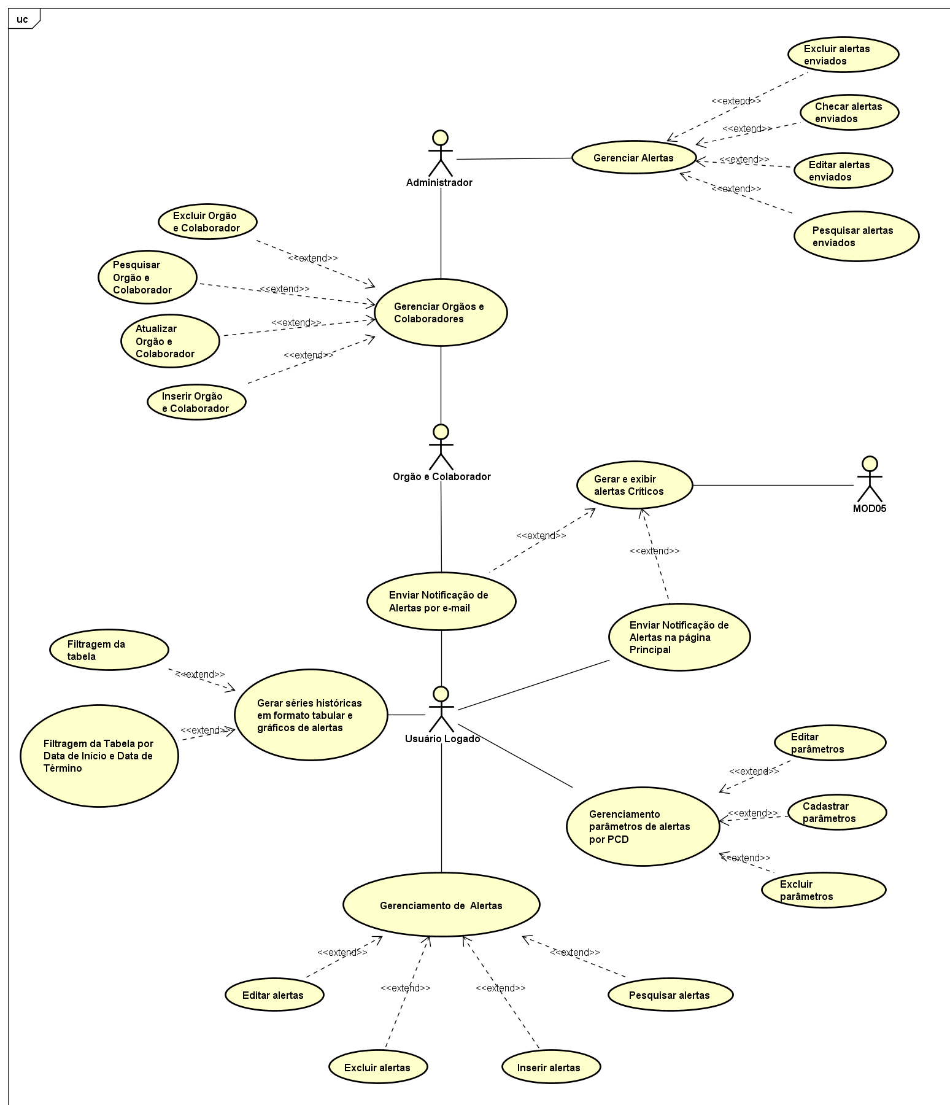
Documento de Casos de Uso *
Quantidade de atores: 04 Quantidade de casos de uso: 25

Slide 201
Caso de Uso - Gerenciar Órgãos e Colaboradores
Nome do Caso de Uso: Gerenciar Órgãos e Colaboradores
Breve descrição: | Este Caso de Uso deve ocorrer sempre que o método Gerenciador de órgãos e colaboradores forem selecionados.
Ator principal: | Usuario administrativo.
Pré-condição: | O órgão tem que estar logado.
Fluxo Principal
Ações dos atores: | Ações do sistema:
1. Clicar em “Órgãos e colaboradores” no menu de seleção. | 2. Exibir a tabela com limite de 10 órgãos em cada pagina contendo as informações: nome, contato e e-mail. Logo embaixo dessa tabela tem uma paginação para que seja possível identificar em qual pagina você está. Na frente de cada listagem haverá um botão de editar e excluir. Também haverá um botão que permite cadastrar novos órgãos e um campo de texto que permite pesquisar um órgão.
3. Fim do Caso de Uso.

Slide 202
Caso de Uso - Gerenciar Órgãos e Colaboradores
Fluxo Alternativo A – Cadastrar Órgão
 | 3. Quando o usuário clicar em "Novo" o sistema executará o caso de uso “Cadastrar Órgãos e Colaboradores”.
4. Retornar ao passo 3 do Fluxo Principal.
Fluxo Alternativo B – Pesquisar Órgão
 | 3.Quando o usuário digital no campo de texto "Procurar" o sistema executará o caso de uso “Pesquisar Órgãos e Colaboradores”.
4. Retornar ao passo 3 do Fluxo Principal.
Fluxo Alternativo C – Editar Órgão
 | 3. Quando o usuário clicar em "Editar" o sistema executará o caso de uso “Editar Órgãos e Colaboradores”.
4. Retornar ao passo 3 do Fluxo Principal.

Slide 203
Caso de Uso - Gerenciar Órgãos e Colaboradores
Fluxo Alternativo D – Excluir Órgão
 | 3. Quando o usuário clicar em "Excluir" o sistema executará o caso de uso “Excluir Órgãos e Colaboradores”.
4. Retornar ao passo 3 do Fluxo Principal.
Regras de Negócio: | Regra01: Os campos Nome, Contato e E-mail são obrigatórios. Regra02: O campo "E-mail" deve ser único.
Quantidade de cenários: 05

Slide 204
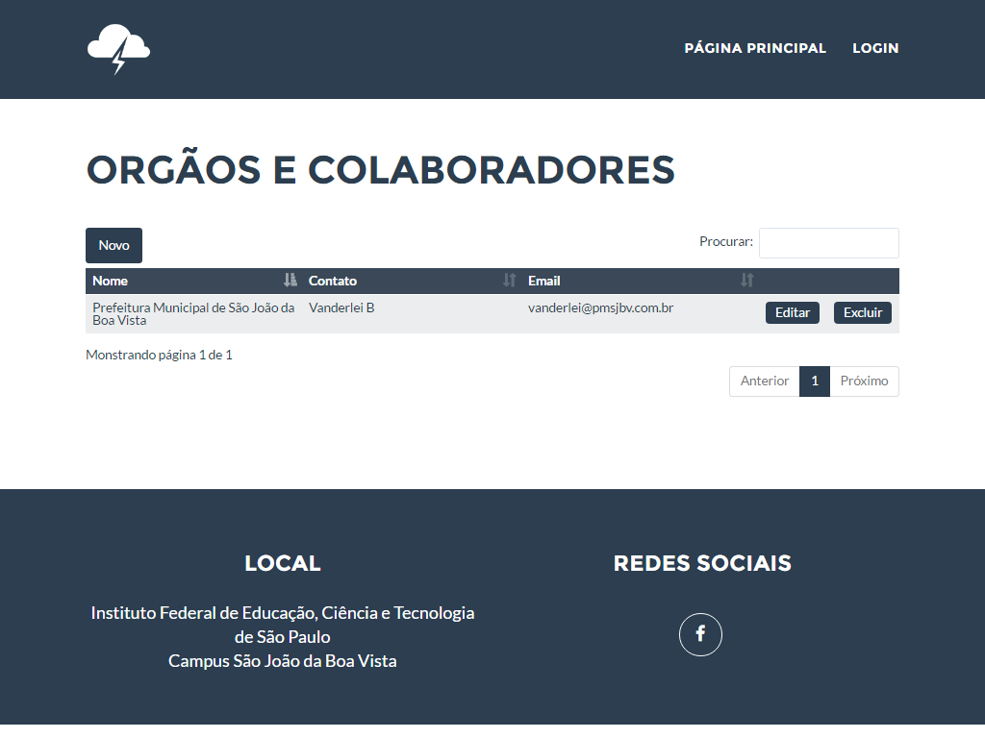
Caso de Uso - Gerenciar Órgãos e Colaboradore

Slide 205
Caso de Uso - Gerenciamento de Alertas (Usuário)
Nome do Caso de Uso: Gerenciamento de Alertas (Usuário)
Breve descrição: | Este Caso de Uso deve ocorrer sempre que o método Gerenciar Alertas for selecionado.
Ator principal: | Usuário Logado.
Pré-condição: | O usuário tem que estar logado.

Slide 206
Caso de Uso - Gerenciamento de Alertas (Usuário)
Fluxo Principal
Ações dos atores: | Ações do sistema:
1. Clicar em “Alertas enviados” no menu de ferramentas. | 2. Exibir a tela “Listagem de alertas”, para criação, acompanhamento de checagem do administrador e opção de exclusão e alteração. . Com os campos: - Status; - Data; - Horário; - Cidade; - Alerta.
 | 3. Fim do Caso de Uso.

Slide 207
Caso de Uso - Gerenciamento de Alertas (Usuário)
Fluxo Alternativo A – Enviar Alerta
Ações dos atores: | Ações do sistema:
 | 3. Quando o usuário clicar em "Enviar" o sistema executará o caso de uso “Enviar Alerta do Usuário”.
4. Retornar ao passo 3 do Fluxo Principal | .
Fluxo Alternativo B – Editar Alerta
 | 3. Quando o usuário clicar em "Editar" o sistema executará o caso de uso “Editar Alerta do Usuário”.
4. Retornar ao passo 3 do Fluxo Principal.

Slide 208
Caso de Uso - Gerenciamento de Alertas (Usuário)
Fluxo Alternativo C – Excluir Alerta
Ações dos atores: | Ações do sistema:
 | 3. Quando o usuário clicar em "Excluir" o sistema executará o caso de uso “Excluir Alerta do Usuário”.
4. Retornar ao passo 3 do Fluxo Principal.
Fluxo Alternativo D – Pesquisar Alerta
 | 3. “Quando o usuário digital no campo de texto “Procurar”“ o sistema executará o caso de uso “Pesquisar Alerta do Usuário”.
4. Retornar ao passo 3 do Fluxo Principal.

Slide 209
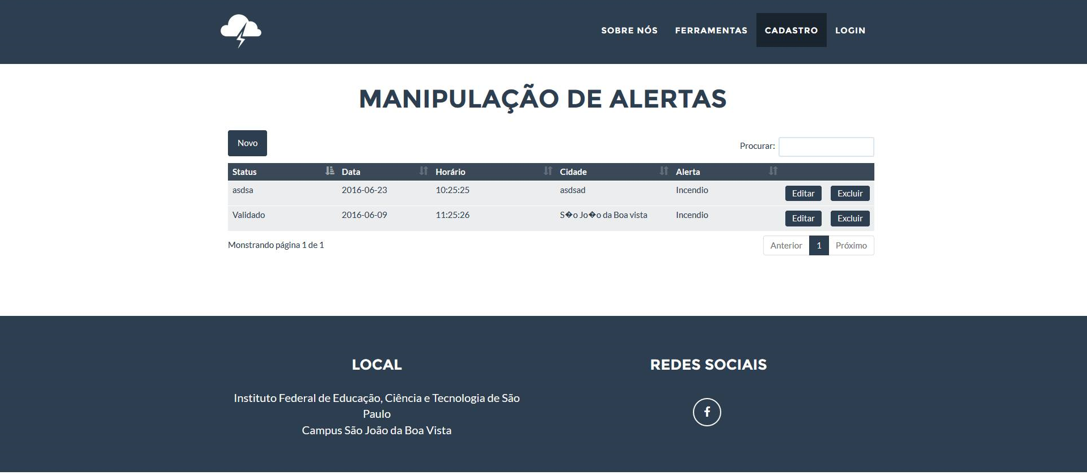
Caso de Uso - Gerenciamento de Alertas (Usuário)

Slide 210
Casos de Uso
Cadastrar Órgãos e Colaboradores
Cenário | Nome do cenário:
01 | Fluxo de sucesso
02 | Fluxo alternativo A – Órgão já Existente
03 | Fluxo alternativo B – Campos em Branco
04 | Fluxo alternativo C – Botão Voltar
05 | Fluxo alternativo D – Não Seguir a Mascara do E-mail

Slide 211
Casos de Uso
Pesquisar Órgãos e Colaboradores
Cenário | Nome do cenário:
01 | Fluxo de sucesso
02 | Fluxo Alternativo A – Pesquisar por Nome
03 | Fluxo Alternativo B – Pesquisar por Contato
04 | Fluxo Alternativo C – Pesquisar por E-mail
05 | Fluxo Alternativo D – Pesquisar Invalido

Slide 212
Casos de Uso
Editar Órgãos e Colaboradores
Cenário | Nome do cenário:
01 | Fluxo de sucesso
02 | Fluxo Alternativo A – E-mail já Existente
03 | Fluxo Alternativo B – Campos em Branco
04 | Fluxo Alternativo C – Botão Voltar

Slide 213
Casos de Uso
Excluir Órgãos e Colaboradores
Cenário | Nome do cenário:
01 | Fluxo de sucesso
02 | Fluxo Alternativo A – Não Excluir

Slide 214
Casos de Uso
Gerenciar parâmetros de alertas por PCD
Cenário | Nome do cenário:
01 | Fluxo de sucesso
02 | Fluxo Alternativo A – Cadastrar dados do Parâmetro de alertas por PCD
03 | Fluxo Alternativo B – Atualizar dados do Parâmetro de alertas por PCD
04 | Fluxo Alternativo C – Excluir Parâmetros de alertas por PCD

Slide 215
Casos de Uso
Cadastrar parâmetros
Cenário | Nome do cenário:
01 | Fluxo de sucesso
02 | Fluxo Principal A – Cadastrar dados com um campo em branco
03 | Fluxo Alternativo B – Cadastrar dados com uma opção de cor sem ser definido

Slide 216
Casos de Uso
Editar parâmetros
Cenário | Nome do cenário:
01 | Fluxo de sucesso
02 | Fluxo Alternativo A – Atualizar dados com um campo branco
03 | Fluxo Alternativo B – Atualizar dados com uma opção de cor sem ser definido

Slide 217
Casos de Uso
Excluir parâmetros
Cenário | Nome do cenário:
01 | Fluxo de sucesso
02 | Fluxo Alternativo A – NÃO Excluir dados do Parâmetro de alertas por PCD

Slide 218
Casos de Uso
Gerar séries históricas em formato tabular e gráficos
Cenário | Nome do cenário:
01 | Fluxo de sucesso
02 | Fluxo Alternativo A – Filtragem da tabela (Pesquisa) – Parâmetros PCD: Sensor, Valor Mínimo e Data Inicio e Data de Término.
03 | Fluxo Alternativo B – Filtragem da tabela por data de inicio e data de término
04 | Fluxo Alternativo C – Gerar Gráfico

Slide 219
Casos de Uso
Filtragem da tabela (Pesquisa)
Cenário | Nome do cenário:
01 | Fluxo de sucesso
02 | Fluxo Alternativo A – Filtragem da tabela por sensor
03 | Fluxo Alternativo B – Filtragem da tabela por valor mínimo de medição
04 | Fluxo Alternativo C – Filtragem da tabela por data de inicio e data de término
05 | Fluxo Alternativo D – Campos de filtragem não preenchidos

Slide 220
Casos de Uso
Filtragem da tabela por data de inicio e data de término
Cenário | Nome do cenário:
01 | Fluxo de sucesso
02 | Fluxo Alternativo A – Data de inicio não existente
03 | Fluxo Alternativo B – Data de término não existente

Slide 221
Casos de Uso
Gerar e exibir alertas Críticos
Cenário | Nome do cenário:
01 | Fluxo de sucesso
02 | Fluxo Alternativo A – Enviar alertas na página Principal
03 | Fluxo Alternativo B - Enviar alertas na página Principal - Optar por “fechar”
04 | Fluxo Alternativo C – Enviar notificação de alerta por e-mail

Slide 222
Casos de Uso
Gerenciar Alertas do Administrador
Cenário | Nome do cenário:
01 | Fluxo de sucesso
02 | Fluxo Alternativo A – Checar Alerta
03 | Fluxo Alternativo B – Editar Alerta
04 | Fluxo Alternativo C – Excluir Alerta
05 | Fluxo Alternativo D – Pesquisar Alerta

Slide 223
Casos de Uso
Editar Alerta do Administrador
Cenário | Nome do cenário:
01 | Fluxo de sucesso
02 | Fluxo Alternativo A – Edição sem descrição
03 | Fluxo Alternativo B – Upload de nenhuma imagem
04 | Fluxo Alternativo C – Upload de mais de 2 imagens
05 | Fluxo Alternativo D – Não escolher cidade
06 | Fluxo Alternativo E – Cancelar edição

Slide 224
Casos de Uso
Excluir Alerta do Administrador
Cenário | Nome do cenário:
01 | Fluxo de sucesso
02 | Fluxo Alternativo A – Cancelar exclusão

Slide 225
Casos de Uso
Pesquisar Alerta do Administrador
Cenário | Nome do cenário:
01 | Fluxo de sucesso
02 | Fluxo Alternativo A – Nenhum alerta encontrado

Slide 226
Casos de Uso
Gerenciar Alertas do Usuário
Cenário | Nome do cenário:
01 | Fluxo de sucesso
02 | Fluxo Alternativo A – Enviar Alerta
03 | Fluxo Alternativo B – Editar Alerta
04 | Fluxo Alternativo C – Excluir Alerta
05 | Fluxo Alternativo D – Pesquisar Alerta

Slide 227
Casos de Uso
Enviar Alerta do Usuário
Cenário | Nome do cenário:
01 | Fluxo de sucesso
02 | Fluxo Alternativo A – Alerta sem descrição
03 | Fluxo Alternativo B – Upload de nenhuma imagem
04 | Fluxo Alternativo C – Upload de mais de 5 imagens
05 | Fluxo Alternativo D – Não escolher cidade

Slide 228
Casos de Uso
Editar Alerta do Usuário
Cenário | Nome do cenário:
01 | Fluxo de sucesso
02 | Fluxo Alternativo A – Edição sem descrição
03 | Fluxo Alternativo B – Upload de nenhuma imagem
04 | Fluxo Alternativo C – Upload de mais de 2 imagens
05 | Fluxo Alternativo D – Não escolher cidade
06 | Fluxo Alternativo E – Cancelar edição

Slide 229
Casos de Uso
Excluir Alerta do Usuário
Cenário | Nome do cenário:
01 | Fluxo de sucesso
02 | Fluxo Alternativo A – Cancelar exclusão

Slide 230
Casos de Uso
Pesquisar Alerta do Usuário
Cenário | Nome do cenário:
01 | Fluxo de sucesso
02 | Fluxo Alternativo A – Nenhum alerta encontrado

Slide 231
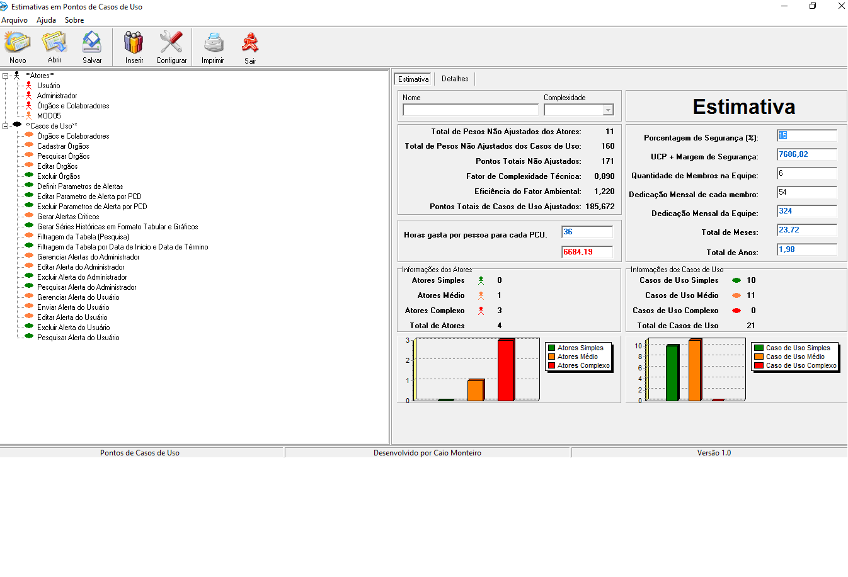
Estimativa
Quantidade de meses de trabalho=>185,672*20=3713.44*15%=4270.456/324=13,18 meses
Orçamento=> 4270.456*9,0=38434,104

Slide 232
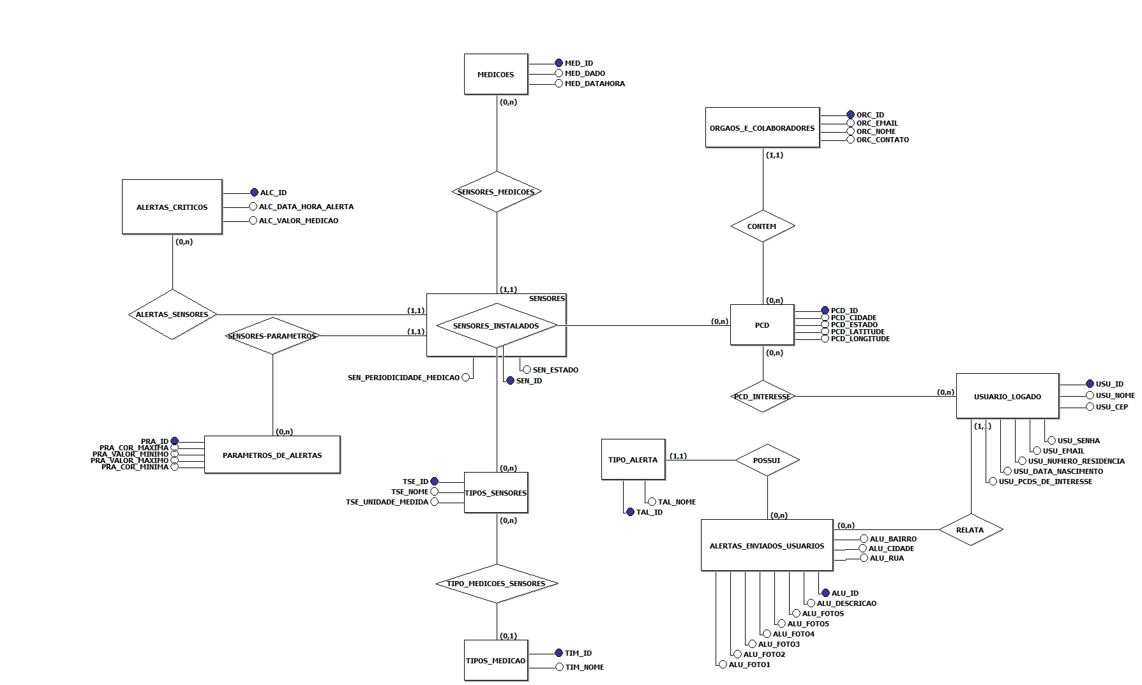
Diagrama Conceitual (MER)
Quantidade de entidades: 11
Quantidade de atributos: 49 Quantidade de relacionamentos (0,n) – (0,n) : 02

Slide 233
Dicionário do Banco de Dados
Entidade: ALERTAS_ENVIADOS_USUARIOS
Trigrama: ALU
Atributo | Domínio(Tamanho) | Descrição
ID | INTEGER AUTO_INCREMENT | Código do alerta enviado. Chave primária da tabela.
FOTO1 | VARCHAR(100) NOT NULL | Imagem 1 do acontecimento enviado pelo usuário.
FOTO2 | VARCHAR(100) NOT NULL | Imagem 2 do acontecimento enviado pelo usuário.
FOTO3 | VARCHAR(100) NOT NULL | Imagem 3 do acontecimento enviado pelo usuário.
FOTO4 | VARCHAR(100) NOT NULL | Imagem 4 do acontecimento enviado pelo usuário.
FOTO5 | VARCHAR(100) NOT NULL | Imagem 5 do acontecimento enviado pelo usuário.
FOTOS | VARCHAR(500) NOT NULL | Conjunto de Imagens do acontecimento enviado pelo usuário.

Slide 234
Dicionário do Banco de Dados
Entidade: ALERTAS_ENVIADOS_USUARIOS
Trigrama: ALU
Atributo | Domínio(Tamanho) | Descrição
CIDADE | VARCHAR(30) NOT NULL | Cidade a qual o usuário detectou o acontecimento.
BAIRRO | VARCHAR(50) NOT NULL | Bairro o qual o usuário detectou o acontecimento.
RUA | VARCHAR(50) NOT NULL | Rua a qual o usuário detectou o acontecimento.
DESCRICAO | VARCHAR(500) NOT NULL | Descrição do acontecimento enviado pelo usuário.

Slide 235
Dicionário do Banco de Dados
Entidade: PARAMETROS_DE_ALERTAS
Trigrama: PRA
Atributo | Domínio(Tamanho) | Descrição
ID | INTEGER AUTO_INCREMENT | Código do parâmetro de alertas. Chave primária da tabela.
VALOR_MAXIMO | INTEGER NOT NULL | Limite máximo dos valores das medições para emissão de alertas.
VALOR_MINIMO | INTEGER NOT NULL | Limite mínimo dos valores das medições para emissão de alertas.
COR_MAXIMA | INTEGER NOT NULL | Cor exibida de acordos com os valores máximos das medições.
COR_MINIMA | INTEGER NOT NULL | Cor exibida de acordos com os valores mínimos das medições.

Slide 236
Dicionário do Banco de Dados
Entidade: ALERTAS_CRITICOS
Trigrama: ALC
Atributo | Domínio(Tamanho) | Descrição
ID | INTEGER AUTO_INCREMENT | Código do alerta crítico.
DATA_HORA_ALERTA | VARCHAR(50) NOT NULL | Data e hora que foram registrados os alertas.
VALOR_MEDICAO | FLOAT NOT NULL | Valor da medição que gerou o alerta.
Entidade: TIPO_ALERTA
Trigrama: TAL
Atributo | Domínio(Tamanho) | Descrição
ID | INTEGER AUTO_INCREMENT | Código do alerta crítico.
NOME | VARCHAR(50) NOT NULL | Nome da especificação do tipo de alerta.
Quantidade de atributos: 49 Quantidade de entidades: 11

Slide 237
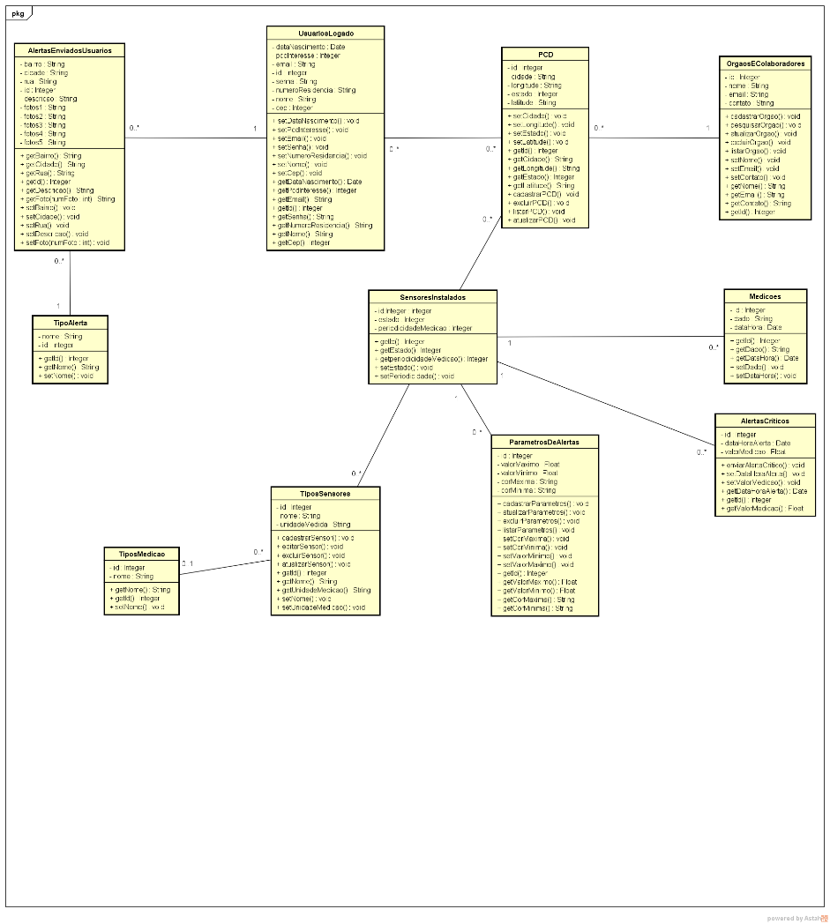
Diagrama de Classes
Quantidade de classes: 11 Quantidade de métodos: 95
Quantiades de atributos: 48

Slide 238
Caso de Teste
Gerenciar Órgãos e Colaboradores: : Este Caso de Uso deve ocorrer sempre que algum órgão ou colaborador quiser se interagir com sistema Indra, para ter a oportunidade de usufruir dos serviços oferecidos pelo sistema.
Casos de Teste | Descrição do Caso de Teste | Resultado Esperado
CT #01 | Verificar se quando um administrador clicar em “Gerenciar Órgãos e Colaboradores”, o administrador é redirecionado a uma página nova “Órgãos e Colaboradores”. | A página “Órgãos e Colaboradores” é inicializada, tendo como opção novo, procurar, editar e excluir um órgão ou colaborador.
CT #02 | Verificar se ao clicar em “Novo” que está na página “Órgãos e Colaboradores”, o administrador é redirecionado a um modal, onde irá cadastrar um órgão ou colaborador. | O modal “Novo Órgão ou Colaborador” é aberto com todos os campos em placeholder.

Slide 239
Caso de Teste
Casos de Teste | Descrição do Caso de Teste | Resultado Esperado
CT #03 | Verificar se ao administrador digitar no campo de texto “Procurar” é feita uma listagem com todos os dados do órgão ou colaborador. | O sistema traz a listagem com todos os dados do órgão ou colaborador que foi pesquisado.
CT #04 | Verificar se ao clicar em “Editar” que está situado na página “Órgãos e Colaboradores”, o administrador é redirecionado a um modal, onde irá editar os dados de um órgão ou colaborador. | O modal “Editar Órgão ou Colaborador” é aberto com todos os campos preenchidos com os antigos dados, assim o administrador irá alterar apenas o que for de seu interesse.

Slide 240
Caso de Teste
Casos de Teste | Descrição do Caso de Teste | Resultado Esperado
CT #05 | Verificar se ao clicar em “Excluir” que está situado na página “Órgãos e Colaboradores”, o administrador é redirecionado a um modal, onde irá excluir um órgão ou colaboradores. | O modal “Excluir Órgão ou Colaborador” é aberto com uma mensagem “Deseja realmente excluir?”, assim o administrador confirmará se realmente o desejar.

Slide 241
Caso de Teste
Gerenciamento de Alertas (Usuário): Este Caso de Uso deverá ocorrer sempre que for necessário acessar a página de Listagem de Alertas que foram enviados pelo usuário, a fim de gerenciá-los (criar, editar ou excluir alertas) e acompanhar a checagem do administrador.
Caso de Teste | Descrição do Caso de Teste | Resultado Esperado
CT #98 | Verificar ao clicar em ‘Alertas Enviados’, na página denominada “Menu de Alertas” que se encontra nas ferramentas do módulo 5. | Redirecionamento para a página “Manipulação de Alertas”.
CT #99 | Verificar ao clicar “Novo” na página “Manipulação de Alertas”. | Será exibido em forma de modal um formulário para a criação de alertas. Com um botão nomeado “Enviar” para o envio do alerta e na parte superior haverá um símbolo “x” para fechamento do modal.

Slide 242
Caso de Teste
Caso de Teste | Descrição do Caso de Teste | Resultado Esperado
CT #100 | Verificar ao clicar no botão “Editar”. | Será exibido em forma de modal, a criação feita anteriormente para que ele possa editar o campo que desejar. Abaixo haverá dois botões nomeados “Atualizar” e “Voltar” respectivamente e na parte posterior haverá um símbolo “x” para fechamento alternativo do modal.
CT #101 | Verificar ao clicar no botão nomeado “Excluir”. | Será exibido um modal apresentando um texto para confirmar a intenção do usuário e duas opções nomeadas “Sim” e “Não” respectivamente e na parte posterior haverá um símbolo “x” para fechamento do modal.

Slide 243
Caso de Teste
Caso de Teste | Descrição do Caso de Teste | Resultado Esperado
CT #102 | Verificar ao clicar fora dos modais. | O modal fechará imediatamente, voltando a mostrar a tabela de manipulação de alertas.

Slide 244
Casos de Teste
Nome do caso de teste: | Quantidade de testes:
Gerenciar Órgãos e Colaboradores | 5
Cadastrar Órgãos e Colaboradores | 11
Pesquisar Órgãos e Colaboradores | 3
Atualizar Órgãos e Colaboradores | 13
Excluir Órgãos e Colaboradores | 4
Gerenciar Alertas (ADM) | 15
Editar Alertas Enviados (ADM) | 10
Excluir Alertas Enviados (ADM) | 3
Pesquisar Alertas Enviados (ADM) | 3
Checar Alertas Enviados (ADM) | 1

Slide 245
Casos de Teste
Nome do caso de teste: | Quantidade de testes:
Gerenciamento de Parâmetros de Alertas por Sensor | 5
Cadastrar Parâmetros | 7
Atualizar Parâmetros | 6
Excluir Parâmetros | 3
Gerar e Exibir Alertas | 3
Enviar notificação de Alertas por e-mail | 3
Enviar notificação de Alertas na página principal | 3
Gerenciamento de Alertas (Usuários) | 5

Slide 246
Casos de Teste
Nome do caso de teste: | Quantidade de testes:
Cadastrar Alertas (Usuários) | 9
Editar Alertas (Usuários) | 12
Excluir Alertas (Usuários) | 5
Pesquisar Alertas (Usuários) | 3
Gerar séries históricas em formato tabular e gráficos de alertas | 4
Filtragem da tabela | 12
Filtragem da tabela por data de início e término | 4

Slide 247
Planejamento de Atividades
Planejamento das Iterações para o Desenvolvimento dos Casos de Uso Módulo de Cadastros
Iteração | Data Prevista | Casos de Uso | Equipe Responsável
#01 | 01/07/2016 | Gerenciamento de Alertas (Usuário) | Mariane, Graziele e Nicolas
 |  | Gerenciar Órgãos e Colaboradores | Julia, Everton e Vitor
#02 | 19/08/2016 | Cadastrar parâmetros | Mariane, Graziele e Nicolas
 |  | Cadastrar Órgãos e Colaboradores | Julia, Everton e Vitor
 |  | Editar parâmetros | Mariane, Graziele e Nicolas
 |  | Pesquisar Órgãos e Colaboradores | Julia, Everton e Vitor

Slide 248
Planejamento de Atividades
Planejamento das Iterações para o Desenvolvimento dos Casos de Uso Módulo de Cadastros
Iteração | Data Prevista | Casos de Uso | Equipe Responsável
#02 | 19/08/2016 | Excluir parâmetros | Mariane, Graziele e Nicolas
 |  | Atualizar Órgãos e Colaboradores | Julia, Everton e Vitor
#03 | 09/09/2016 | Gerar e exibir alertas críticos | Mariane, Graziele e Nicolas
 |  | Excluir Órgãos e Colaboradores | Julia, Everton e Vitor
 |  | Enviar notificações por e-mail | Mariane, Graziele e Nicolas
 |  | Gerenciar Alertas (ADM) | Julia, Everton e Vitor

Slide 249
Planejamento de Atividades
Planejamento das Iterações para o Desenvolvimento dos Casos de Uso Módulo de Cadastros
Iteração | Data Prevista | Casos de Uso | Equipe Responsável
#03 | 09/09/2016 | Enviar notificação de Alertas na Página Principal | Mariane, Graziele e Nicolas
 |  | Editar Alertas Enviados (ADM) | Julia, Everton e Vitor
#03 | 30/09/2016 | Gerenciar parâmetros de alertas por sensor. | Mariane, Graziele e Nicolas
 |  | Excluir Alertas Enviados (ADM) | Julia, Everton e Vitor
 |  | Cadastrar Alertas (Usuário) | Mariane, Graziele e Nicolas
 |  | Pesquisar Alertas Enviados (ADM) | Julia, Everton e Vitor

Slide 250
Planejamento de Atividades
Planejamento das Iterações para o Desenvolvimento dos Casos de Uso Módulo de Cadastros
Iteração | Data Prevista | Casos de Uso | Equipe Responsável
#03 | 30/09/2016 | Editar Alertas (Usuário) | Mariane, Graziele e Nicolas
 |  | Checar Alertas Enviados (ADM) | Julia, Everton e Vitor
#03 | 28/10/2016 | Excluir Alertas (Usuário) | Mariane, Graziele e Nicolas
 |  | Pesquisar Alertas (Usuário) | Julia, Everton e Vitor
 |  | Gerar séries históricas em formato tabular e gráficos de alertas | Mariane, Graziele e Nicolas
 |  | Filtragem da Tabela | Julia, Everton e Vitor
 |  | Filtragem da Tabela por Data de Inicio e Término | Mariane, Graziele e Nicolas

Slide 251
Integrante
Nome: JULIA FRANCISCATO
Função: ANALISTA
No que trabalhou: Caso de Uso, Estimativa, Diagrama de Classe, Planejamento das Atividades, Caso de Teste e Confecção dos Slides.
Difículdades: Diagrama de Classe.
Sugestões: Comprometimento para entregar as atividades no prazo.

Slide 252
Integrante
Nome: MARIANE ROBERTA
Função: ANALISTA
No que trabalhou: Diagrama de Classes, Casos de Testes e Casos de Uso, Ajudei a fazer os slides.
Difículdades: Não houve dificuldades.
Sugestões: --

Slide 253
Integrante
Nome: EVERTON MAGALHÃES
Função: DBA
No que trabalhou: Casos de Teste, Planejamento de Atividades, Redmine;
Difículdades: Confusão com Caso de Uso, Diagrama de Classe...
Sugestões: Não tenho, pois nesse bimestre o módulo trabalhou muito bem.

Slide 254
Integrante
Nome: GRAZIELE TEIXEIRA
Função: DBA
No que trabalhou: Casos de uso, estimativa, MER, interação do MER, dicionário de banco de dados, planejamento das atividades, casos de teste e confecção dos slides.
Dificuldades: Não estar muito envolvida e perdida no projeto devido as minhas faltas.
Sugestões:Não faltar mais e o grupo continuar desse jeito, continuando com a comunicação, que evoluiu do bimestre passado e todo mundo trabalhando juntos, um ajudando o outro.

Slide 255
Integrante
Nome: NÍCOLAS VILELA
Função: DESENVOLVEDOR
No que trabalhou: Desenvolvimento dos protótipos dos casos de uso, desenvolvimento da iteração dos protótipos com o banco de dados, desenvolvimento do template da apresentação do 2° bimestre, criação do MER e do dicionário do banco de dados.
Dificuldades: Apenas na iteração dos protótipos, cometi erros bobos na hora de usar o AJAX.
Sugestões: Que o meu modulo continue trabalhando do jeito que está.

Slide 256
Integrante
Nome: VITOR ALBERTO
Função: DESENVOLVEDOR
No que trabalhou: Realizei o desenvolvimento dos protótipos referentes aos casos de uso que foram divididos entre eu e o Nícolas. Trabalhei na construção do Diagrama de Classes, que precisou passar por várias alterações. Implementei a iteração do protótipo Órgãos e Colaboradores integrado ao banco de dados.
Dificuldades: Aplicação do AJAX e PDO nos protótipos, já que era um conteúdo que nunca havíamos lidado antes.
Sugestões: Nesse bimestre eu senti uma evolução na dinâmica de nosso módulo. Acho que como incentivo, poderíamos melhorar cada vez mais nossa comunicação. Da minha parte, preciso aprender sobre PDO e AJAX, já que eles serão usados até o fim do projeto.

Slide 257
Notas dos Integrantes
Integrante | Nota
JULIA FRANCISCATO | 8,5
MARIANE ROBERTA | 7
EVERTON MAGALHÃES | 8
GRAZIELE TEIXEIRA | 8,5
NÍCOLAS VILELA | 7,5
VITOR ALBERTO | 7,5
Grupo | Nota
Módulo05 | 8

Slide 258
DBAs
Amanda - MOD01
Igor - MOD01
Grazielle C. - MOD02
Wictor - MOD02
Daniel - MOD03
Sabrina - MOD03
Karolayne - MOD04
Monique - MOD04
Everton - MOD05
Graziele T. - MOD05

Slide 259
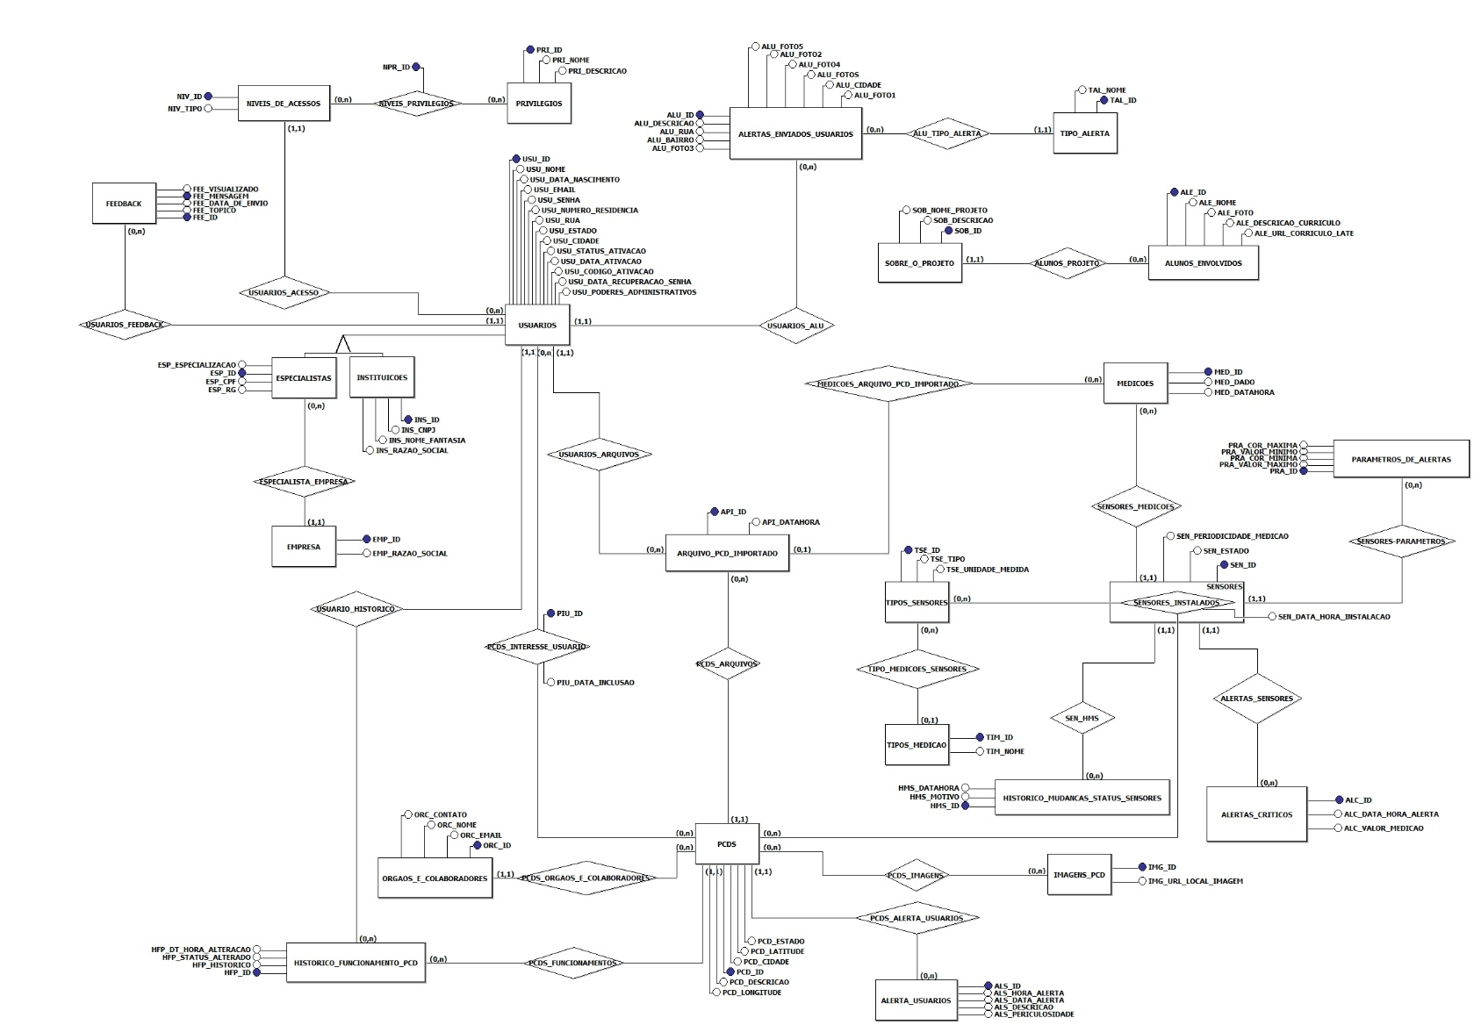
Diagrama Conceitual (MER)
Quantidade de entidades: 24 Quantidade de atributos: 105
Quantidade de relações N..N: 4

Slide 260
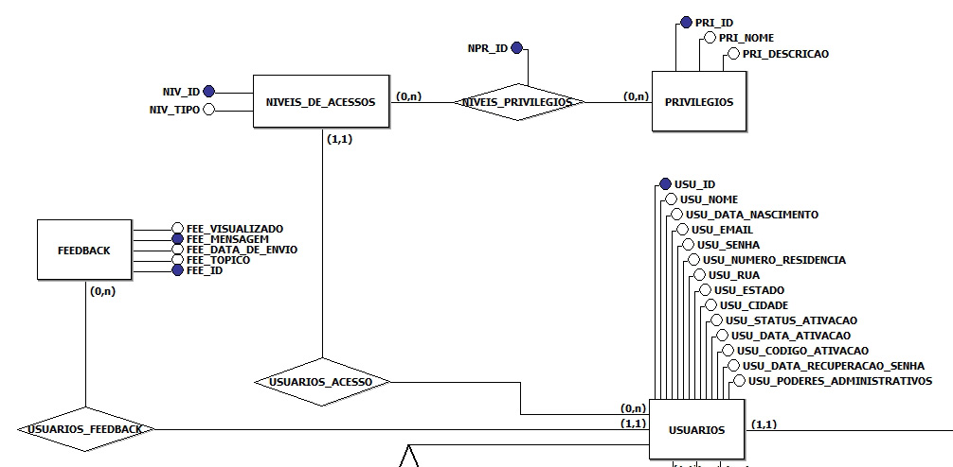

Slide 261
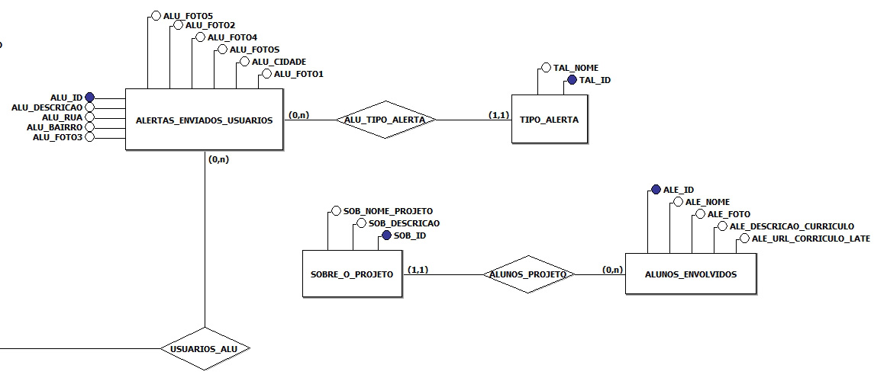

Slide 262
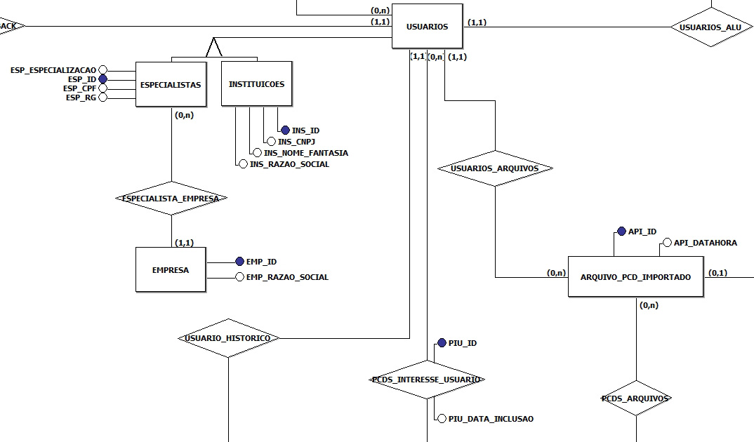

Slide 263
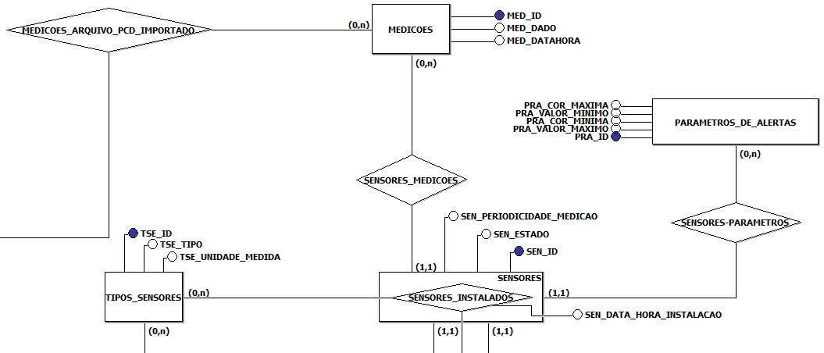

Slide 264
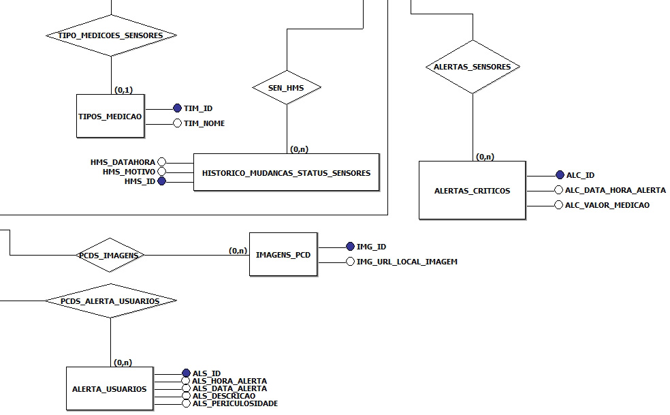

Slide 265
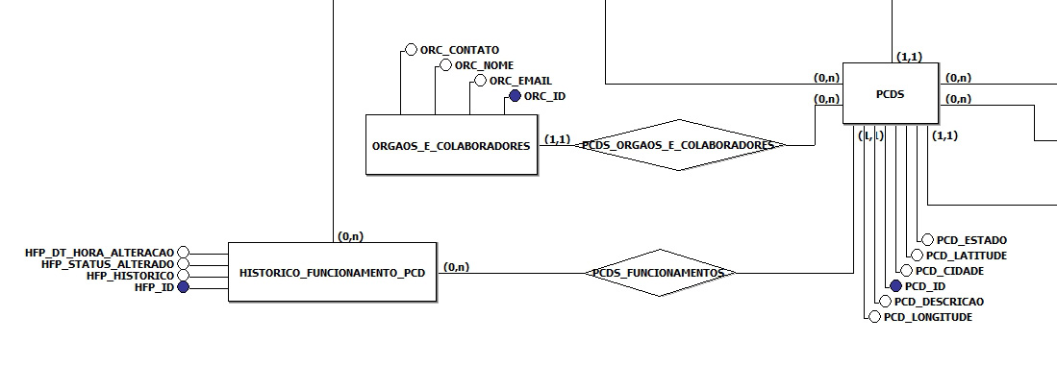

Slide 266
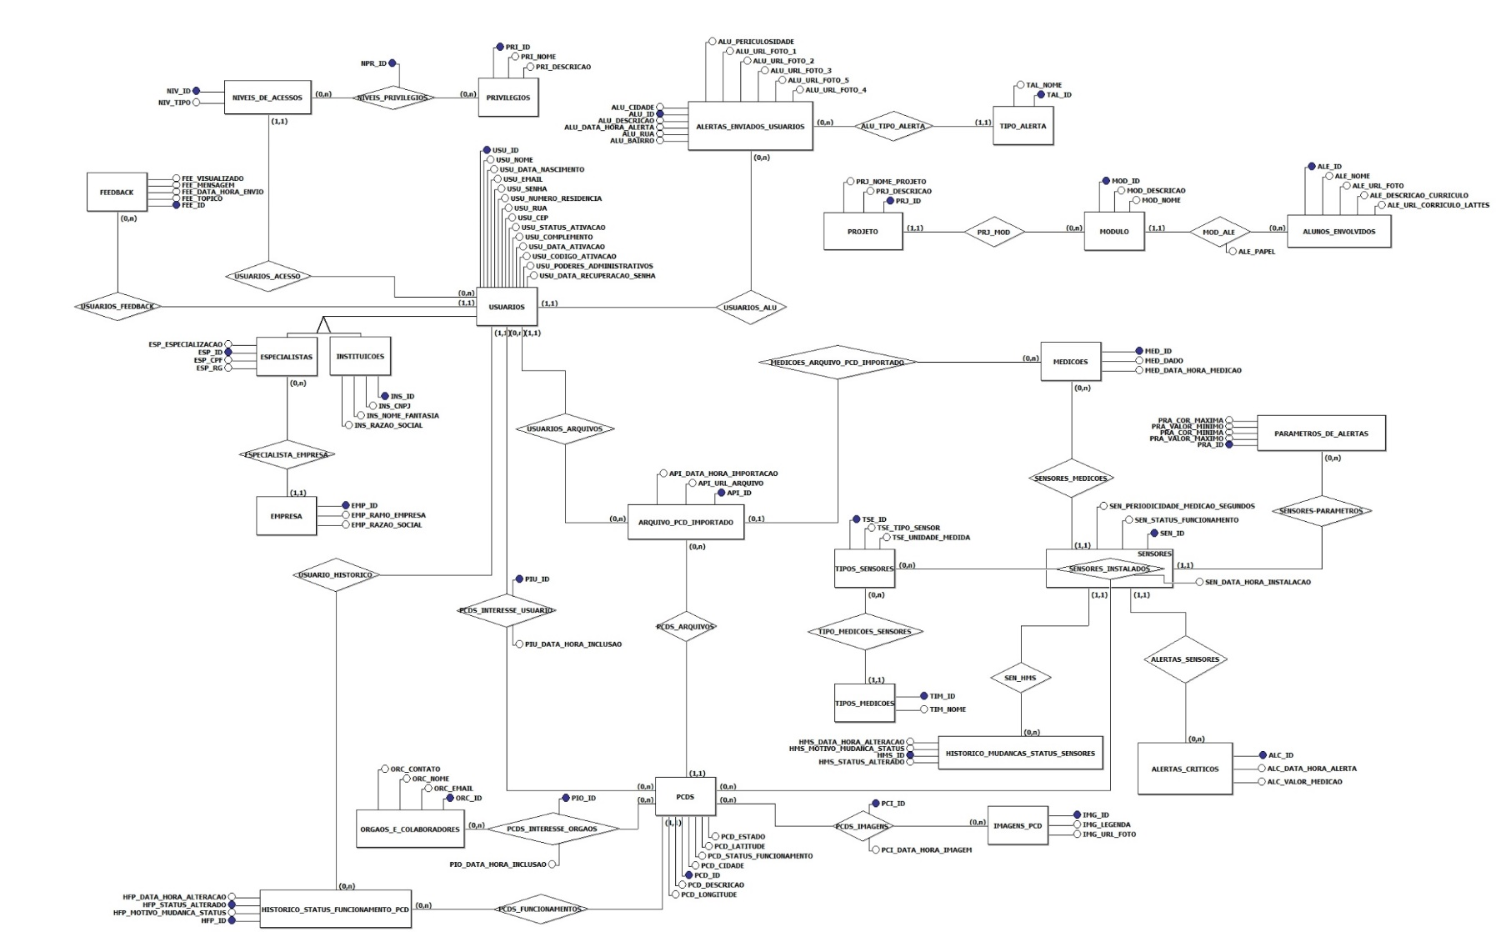
Diagrama Conceitual Final (MER)
Quantidade de entidades: 24 Quantidade de atributos: 113
Quantidade de relações N..N: 4

Slide 267
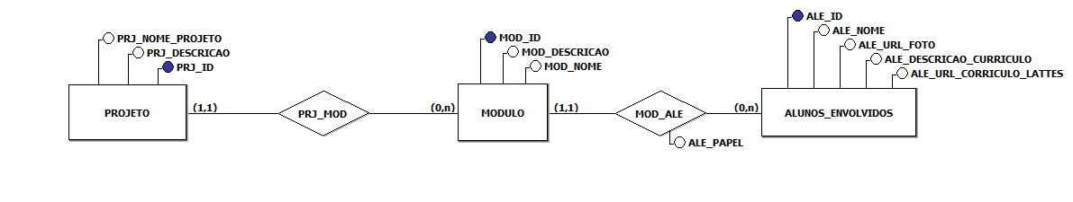

Slide 268
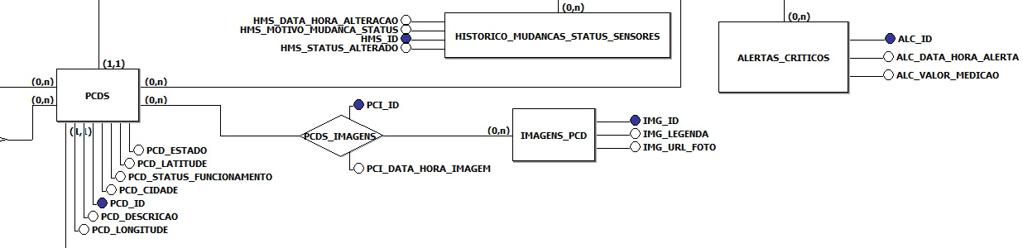

Slide 269
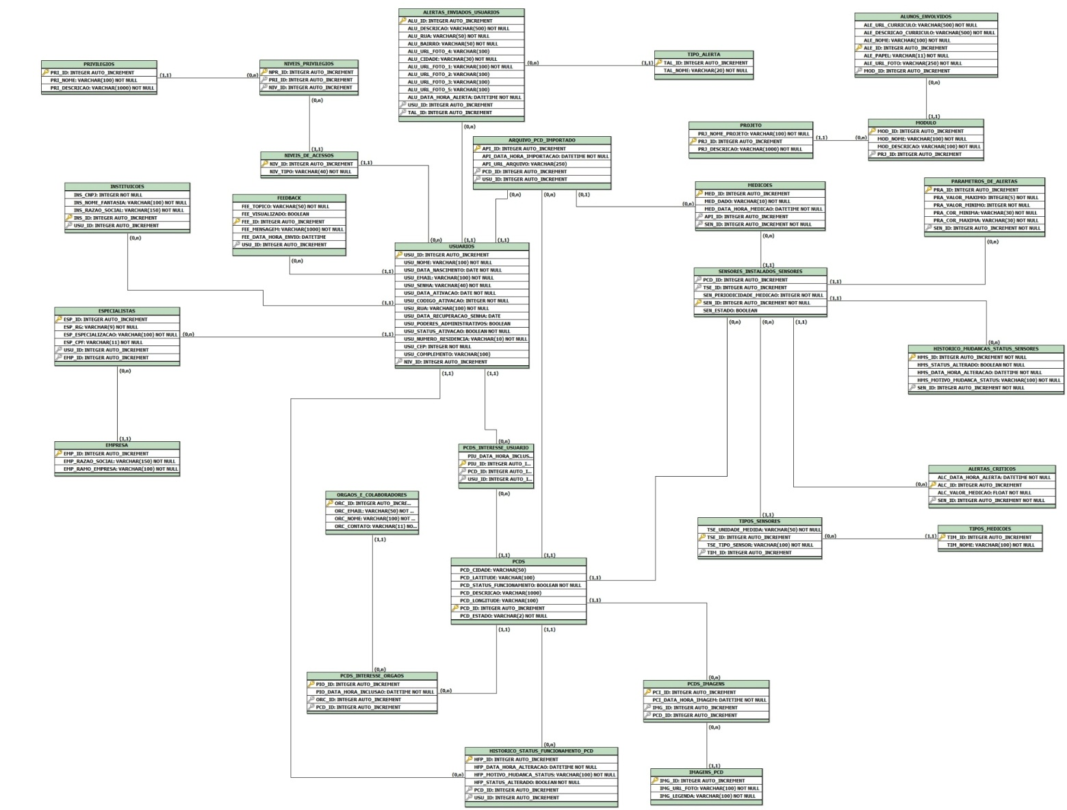
Modelo Lógico

Slide 270
Modelo Físico
CREATE TABLE MEDICOES (
MED_ID INTEGER AUTO_INCREMENT PRIMARY KEY,
MED_DADO VARCHAR(10) NOT NULL,
MED_DATA_HORA_MEDICAO DATETIME NOT NULL,
API_ID INTEGER,
SEN_ID INTEGER NOT NULL
);
CREATE TABLE USUARIOS (
USU_ID INTEGER AUTO_INCREMENT PRIMARY KEY,
USU_NOME VARCHAR(100) NOT NULL,
USU_DATA_NASCIMENTO DATE NOT NULL,
USU_EMAIL VARCHAR(100) NOT NULL,
USU_SENHA VARCHAR(40) NOT NULL,
USU_DATA_ATIVACAO DATE NOT NULL,
USU_CODIGO_ATIVACAO INTEGER NOT NULL,
USU_RUA VARCHAR(100) NOT NULL,
USU_DATA_RECUPERACAO_SENHA DATE,
USU_PODERES_ADMINISTRATIVOS BOOLEAN,
USU_STATUS_ATIVACAO BOOLEAN NOT NULL,
USU_NUMERO_RESIDENCIA VARCHAR(10) NOT NULL,
USU_CEP INTEGER NOT NULL,
USU_COMPLEMENTO VARCHAR(100),
NIV_ID INTEGER,FOREIGN KEY(NIV_ID) REFERENCES NIVEIS_DE_ACESSOS (NIV_ID)
);
CREATE TABLE PCDS (
PCD_CIDADE VARCHAR(50),
PCD_LATITUDE VARCHAR(100),
PCD_STATUS_FUNCIONAMENTO BOOLEAN NOT NULL,
PCD_DESCRICAO VARCHAR(1000),
PCD_LONGITUDE VARCHAR(100),
PCD_ID INTEGER AUTO_INCREMENT PRIMARY KEY,
PCD_ESTADO VARCHAR(2) NOT NULL
);
CREATE TABLE TIPOS_SENSORES (
TSE_UNIDADE_MEDIDA VARCHAR(50) NOT NULL,
TSE_ID INTEGER AUTO_INCREMENT PRIMARY KEY,
TSE_TIPO_SENSOR VARCHAR(100) NOT NULL,
TIM_ID INTEGER,FOREIGN KEY(TIM_ID) REFERENCES TIPOS_MEDICOES (TIM_ID)
);
CREATE TABLE ALERTAS_CRITICOS (
ALC_DATA_HORA_ALERTA DATETIME NOT NULL,
ALC_ID INTEGER AUTO_INCREMENT PRIMARY KEY,
ALC_VALOR_MEDICAO FLOAT NOT NULL,
SEN_ID INTEGER NOT NULL
);

Slide 271
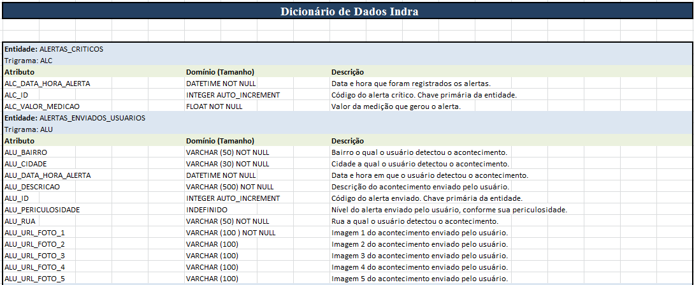
Dicionário de Dados

Slide 272
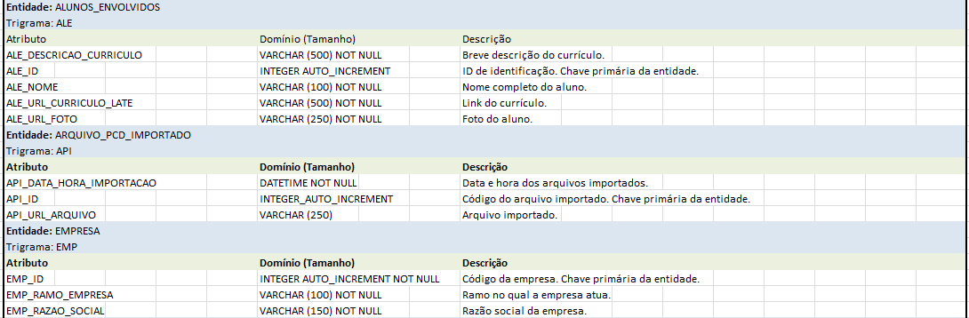
Dicionário de Dados

Slide 273

Dicionário de Dados

Slide 274

Dicionário de Dados

Slide 275

Dicionário de Dados

Slide 276

Dicionário de Dados

Slide 277

Dicionário de Dados

Slide 278

Dicionário de Dados

Slide 279

Dicionário de Dados

Slide 280

Dicionário de Dados

Slide 281
Dicionário de Dados
Dicionário de Dados : Resumo
Total de Trigramas | 28

